Slide 1
SpringCloud就业编程实战
第5章：Sentinel

Slide 2
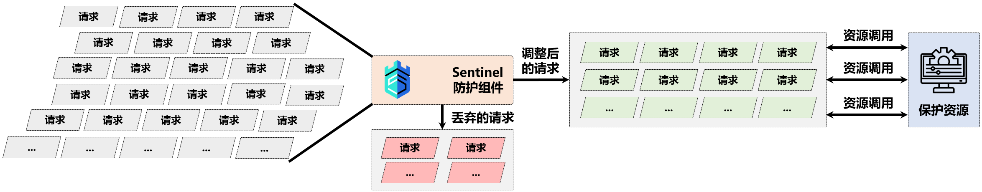
流量防控
服务调用中面对大规模的并发请求时，如果没有进行合理的请求规划，那么就会出现服务资源调用量过大而导致服务响应慢而出现假死状态，甚至会出现服务宕机而导致的雪崩效应。所以在一个合理的微服务架构设计之中，就必须进行有效的流量防护控制，利用该组件可以在高并发访问量出现的情况下实现有效的流控管理，并且基于一定的规则对大规模请求进行调整，从而实现对资源的保护。

Slide 3
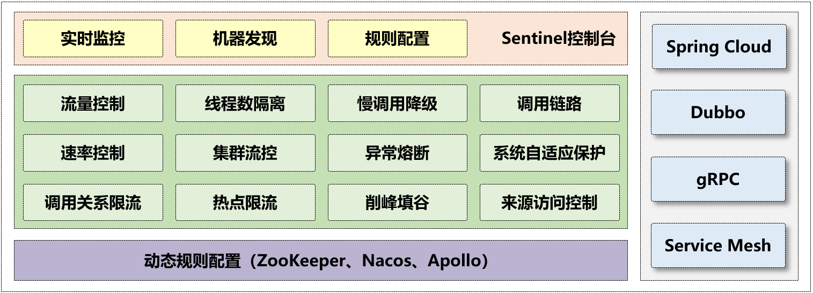
Sentinel组件功能
Sentinel是由阿里巴巴提供的一款面向分布式服务架构的高可用流量防护开源组件，也是SpringCloudAlibaba之中的重要组成单元。主要以流量为切入点实现限流、流量整形、熔断降级、系统负载保护、热点防护等功能，从而帮助开发者保障微服务运行的稳定性。

Slide 4
Sentinel
Sentinel组件诞生于2012年并且于2018年实现开源，最初的功能主要实现了入口流量控制，而后在近十年的时间里承担了阿里双十一大促流量的应用场景，使突发流量（例如：秒杀）可以控制在系统承受的范围之内。Sentinel组件支持广泛，可以方便的与SpringCloud、Dubbo、gRPC进行整合。为了便于服务管理，在Sentinel组件内部提供了完备的实时监控支持，可以轻松的查看接入应用的流量秒级数据。

Slide 5
Sentinel与Hystrix
Sentinel与Hystrix在实现原则上是相同的，当检测到调用链路中某个资源出现不稳定的表现（例如：请求响应时间长或异常比例升高的时候），则对这个资源的调用进行限制，让请求快速失败，避免影响到其它的资源而导致级联故障，但是Hystrix是通过线程池隔离的方式实现的，虽然可以有效的实现资源之间的彻底隔离，但是也会增加线程切换的成本，同时过多的线程池也会导致线程数量增多，而Sentinel并没有采用这样的线程池隔离策略，而是针对于微服务访问中可能存在的问题采取了不同的实现手段：
通过并发线程数进行限制：Sentinel组件中通过限制资源并发线程的数量来减少不稳定资源对其它资源的影响，当某一个资源造成线程数量堆积过多时，会由Sentinel自动拒绝新的请求，当堆积线程处理完成后才开始继续接收新的请求；
服务慢调用和异常出现时对资源进行降级：Sentinel可以根据响应时间和异常等不稳定的因素来实现对资源调用的熔断，当资源调用出现响应时间过长时，会自动拒绝对该资源后续的访问请求，直到过了指定的时间窗口之后才会重新尝试进行资源调用的恢复。

Slide 6
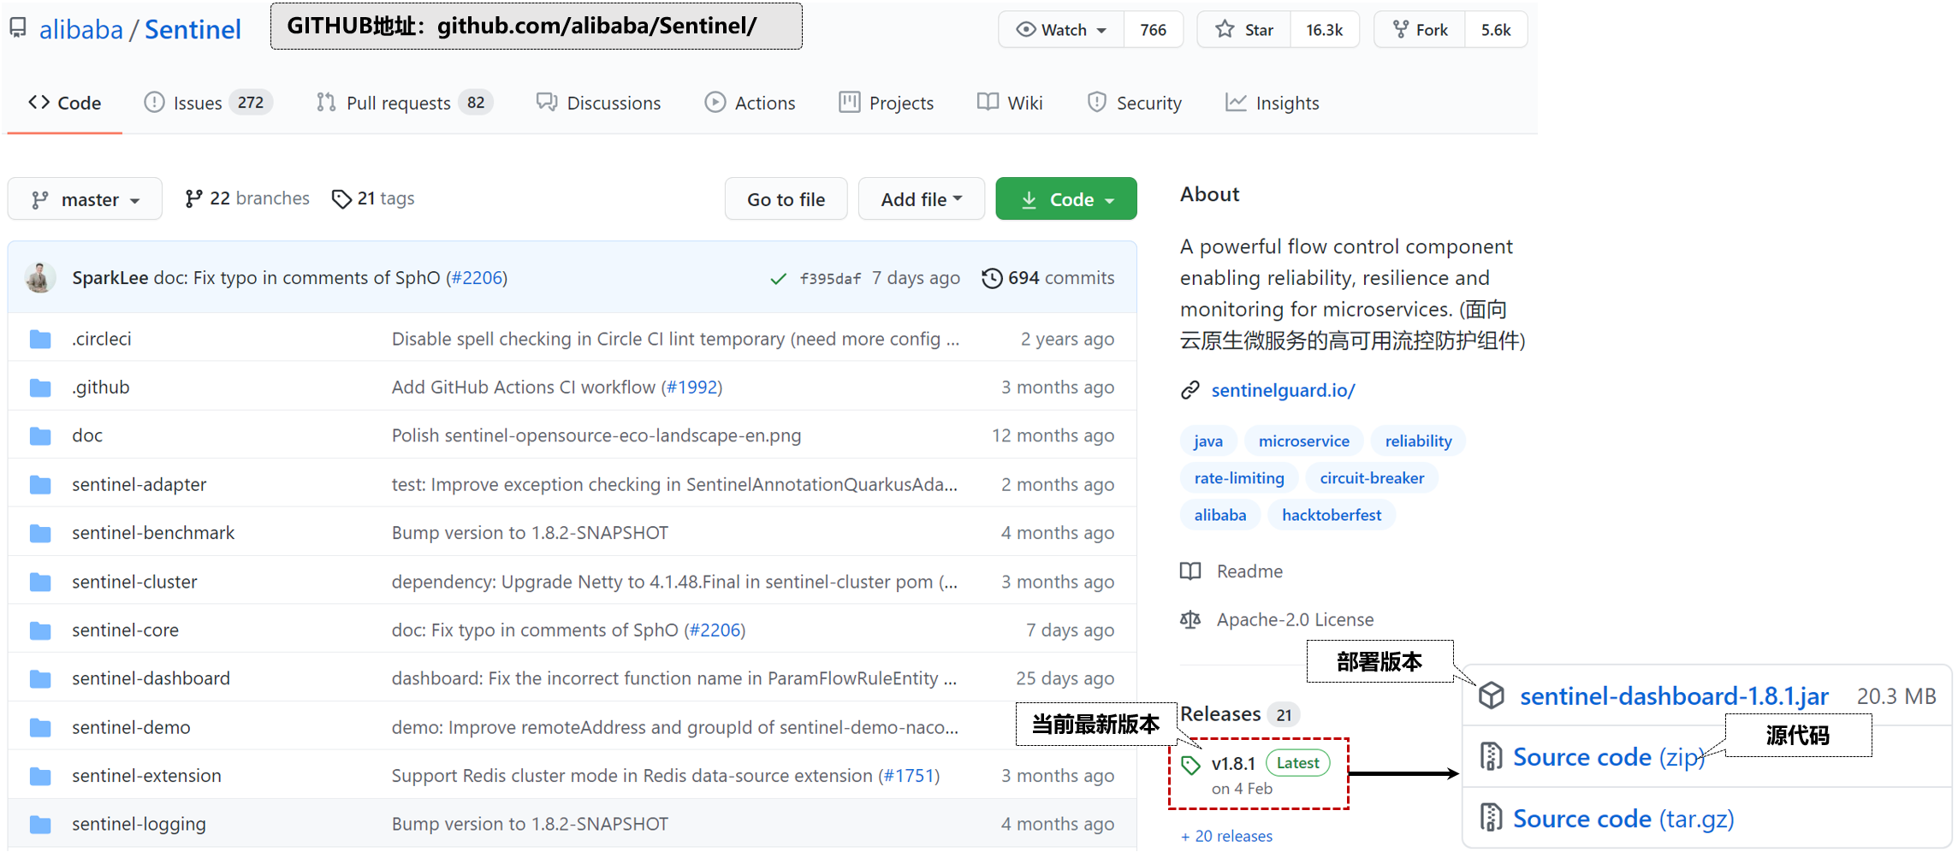
获取Sentinel组件
Sentinel基于Java程序开发，同时也是一个免费的开源组件，开发者直接通过GITHub地址即可获取到Sentinel源代码以及打包后部署程序

Slide 7
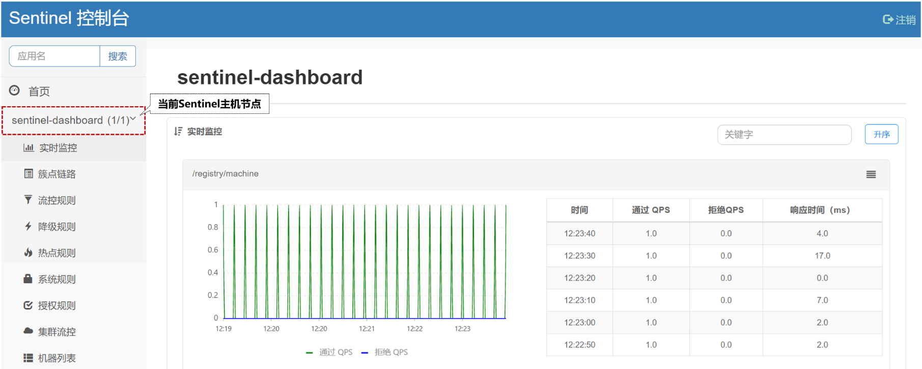
Sentinel服务启动
启动Sentinel组件，并且在启动时设置Sentinel服务的监听端口、用户名以及密码信息
java -Dserver.port=8888 -Dcsp.sentinel.dashboard.server=localhost:8888 -Dproject.name=sentinel-dashboard -Dsentinel.dashboard.auth.username=muyan -Dsentinel.dashboard.auth.password=yootk -jar /usr/local/src/sentinel-dashboard-1.8.1.jar > /usr/local/src/sentinel.log 2>&1 &
配置防火墙规则：
firewall-cmd --zone=public --add-port=8888/tcp --permanent
firewall-cmd --zone=public --add-port=8719/tcp --permanent
firewall-cmd --reload

Slide 8
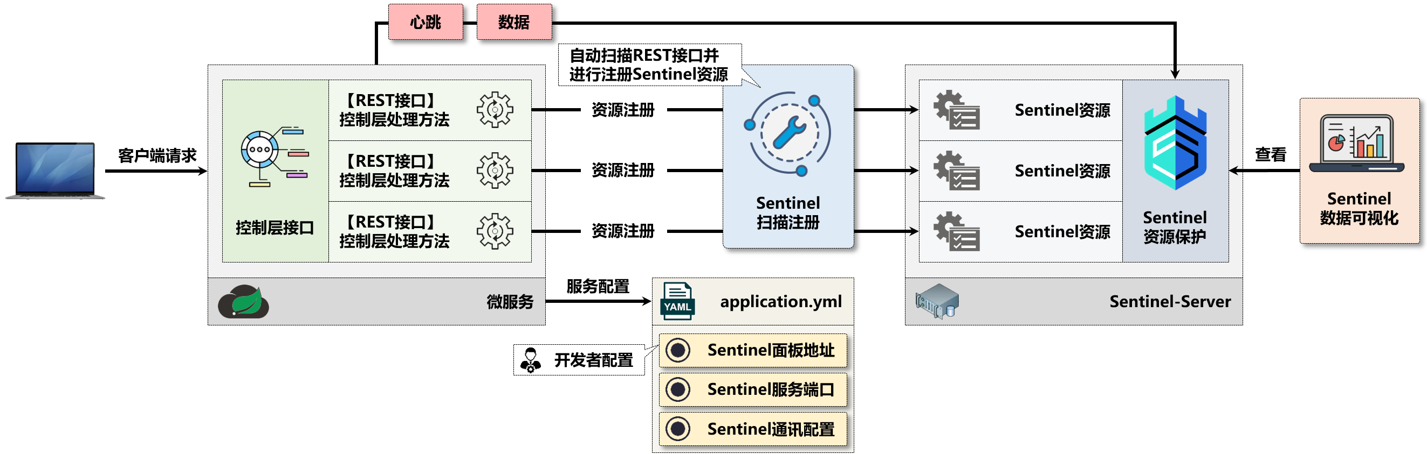
Sentinel限流保护
在SpringCloudAlibaba套件中直接支持Sentinel服务的接入配置，开发者只需要导入所需要的依赖库，而后通过application.yml配置文件定义Sentinel相关服务地址，就可以自动扫描项目中的所有REST接口资源，并在微服务启动后实现自动的服务注册，下面通过具体的操作步骤实现服务资源与Sentinel组件的整合。

Slide 9
SpringCloud整合Sentinel配置项
No. | 配置项 | 描述
01 | spring.cloud.sentinel.enabled | Sentinel配置是否生效，默认为true
02 | spring.cloud.sentinel.eager | Sentinel控制台懒注册，默认为false
03 | spring.cloud.sentinel.transport.port | Sentinel控制台交互端口，默认为8719
04 | spring.cloud.sentinel.transport.dashboard | Sentinel控制台地址
05 | spring.cloud.sentinel.transport.heartbeat-interval-ms | 心跳发送间隔时间
06 | spring.cloud.sentinel.transport.client-ip | 客户端IP地址
07 | spring.cloud.sentinel.filter.enabled | 是否启用Sentinel过滤，默认为true
08 | spring.cloud.sentinel.filter.order | Sentinel过滤加载顺序
09 | spring.cloud.sentinel.filter.url-patterns | 过滤器匹配路径
10 | spring.cloud.sentinel.metric.charset | Metric文件字符集
11 | spring.cloud.sentinel.metric.file-single-size | 单个Metric文件大小
12 | spring.cloud.sentinel.metric.file-total-count | Metric总文件数量
13 | spring.cloud.sentinel.log.dir | Sentinel日志文件所在目录
14 | spring.cloud.sentinel.log.switch-pid | Sentinel日志文件是否带上pid（进程ID）
15 | spring.cloud.sentinel.servlet.block-page | 限流时跳转路径
16 | spring.cloud.sentinel.flow.cold-factor | 启动冷因子

Slide 10
build.gradle配置
project('provider-dept-8002') { // 子模块 dependencies { // 重复依赖，略... implementation('com.alibaba.cloud:spring-cloud-starter-alibaba-sentinel') } }

Slide 11
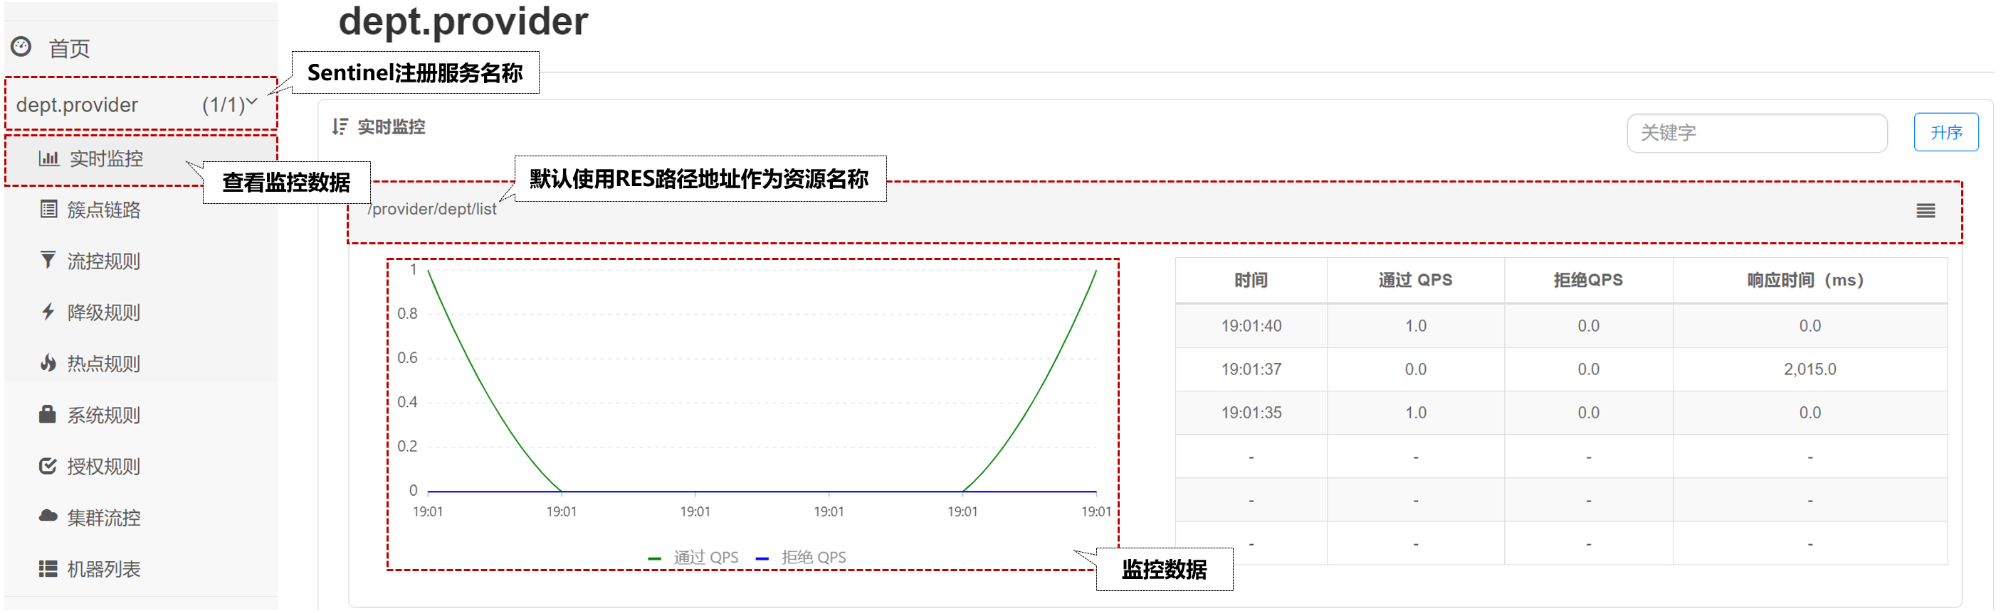
application.yml配置
spring: # Spring配置 application: # 应用配置 name: dept.provider # 应用名称（Sentinel注册名称） cloud: # SpringCloud配置 sentinel: # Sentinel配置 transport: # 通讯配置 port: 8719 # Sentinel通讯端口 dashboard: sentinel-server:8888 # Sentinel控制面板

Slide 12
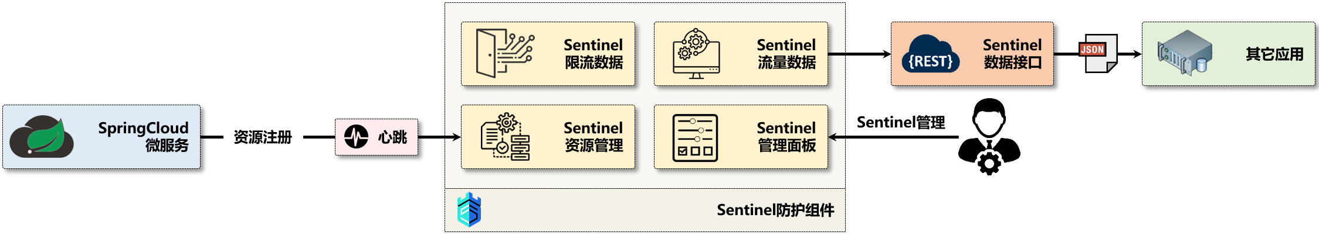
Sentinel实时监控数据
Sentinel可以实现所有服务资源的性能监控，同时为了便于这些监控服务数据的获取，又提供了一系列的REST接口，利用这些接口可以方便的实现其它应用平台的对接，下面将为读者列出几个REST接口进行说明。

Slide 13
REST接口
查看当前所使用的Sentinel版本：
sentinel-server:8719/version
获取全部簇点列表：
sentinel-server:8719/clusterNode
获取指定簇点信息（查询时使用的资源名称可以通过id模糊匹配）
sentinel-server:8719/clusterNode
链路监控：
sentinel-server:8719/tree
查询数据日志：
sentinel-server:8719/tree

Slide 14
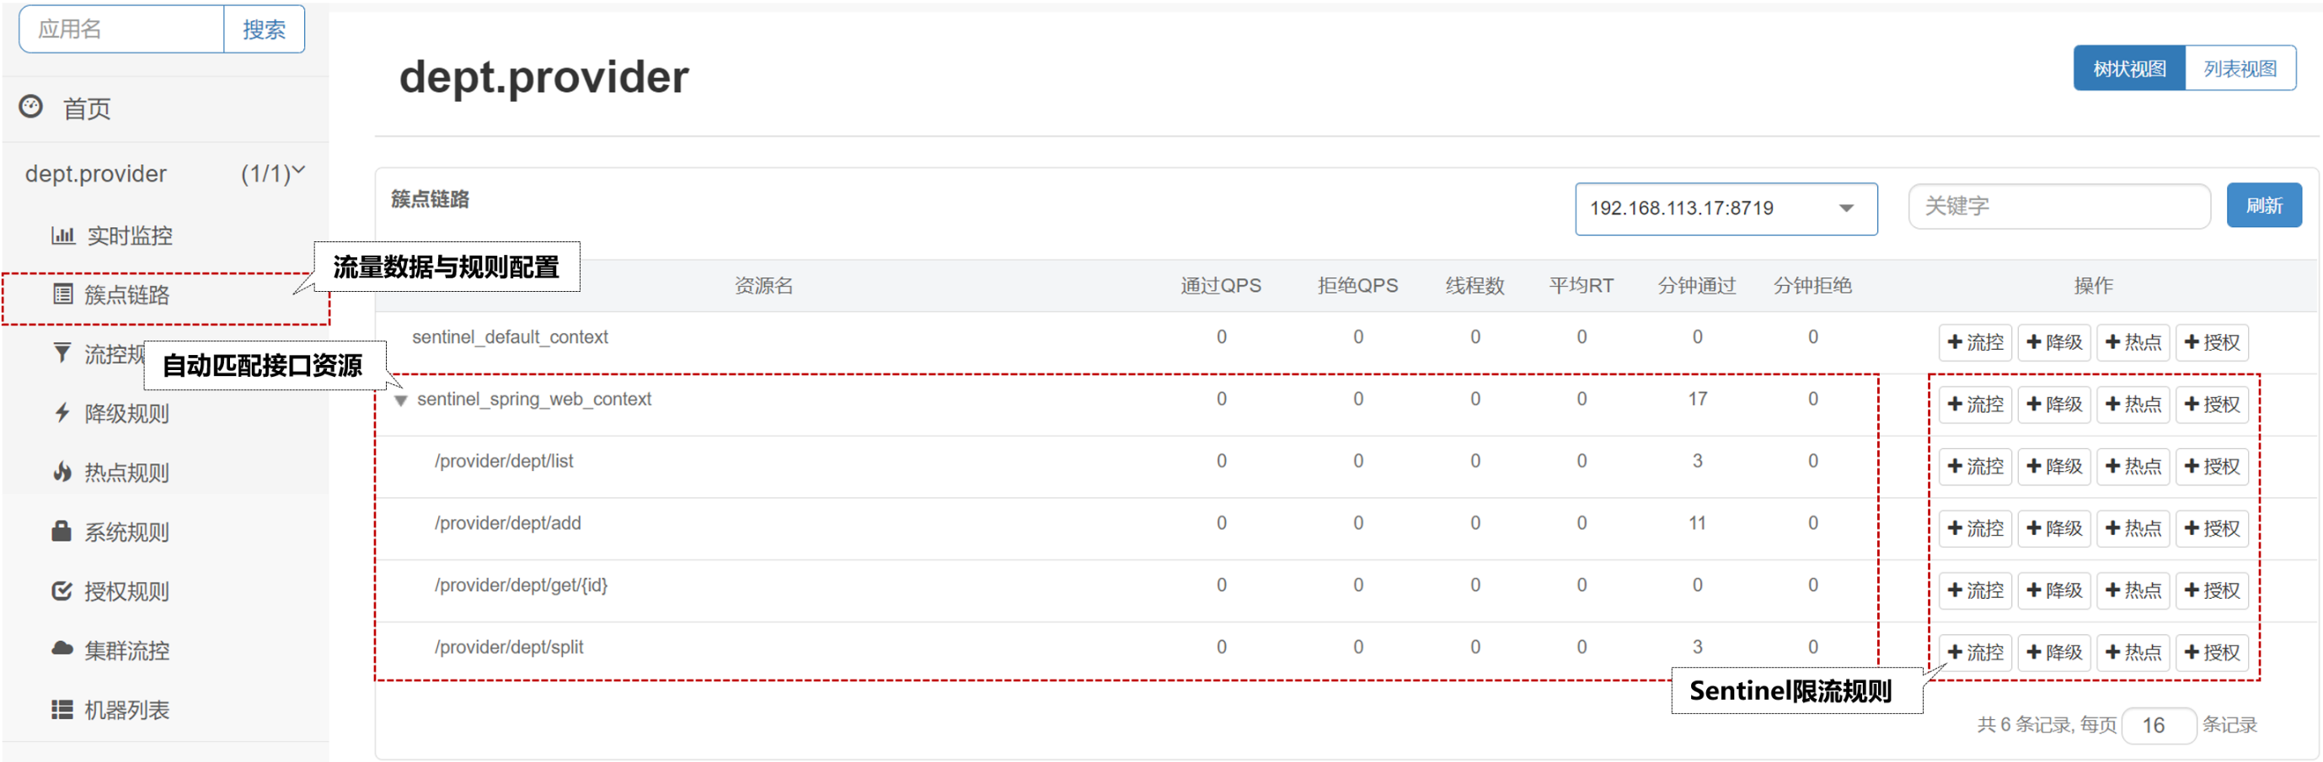
Sentinel限流规则
微服务接入到Sentinel组件之后，所有被调用过的方法都可以通过Sentinel控制台提供的“簇点链路”进行查看，在该界面中除了可以显示出资源的访问数据之外，也提供有各种流量控制操作：流控、降级、热点、授权，开发者可以直接通过此界面并根据自身的需要设置资源保护规则，而一旦触发了此规则之后，就会自动的进行服务降级，并返回默认的失败数据。

Slide 15
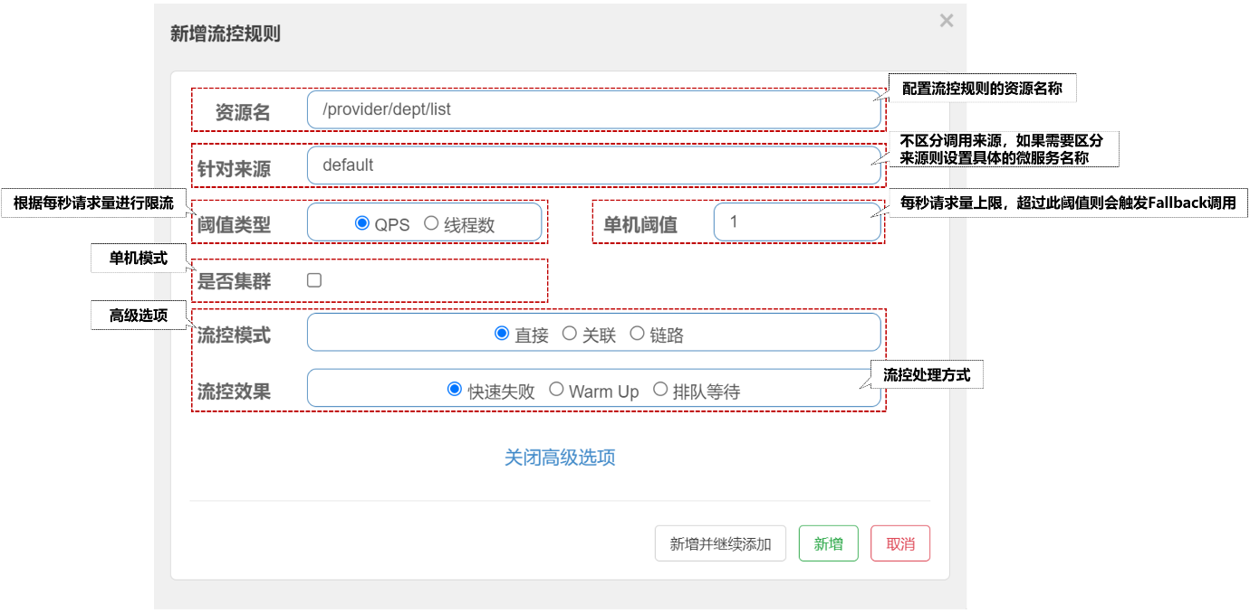
流控规则
流量控制（Flow Control）主要是监控保护资源流量的QPS（Query Per Second、每秒查询率）或者并发线程数量，当指定的监控指标达到阈值时对流量进行控制，以避免被瞬时流量高峰冲垮，从而保障服务资源的高可用性。开发者可以直接通过“流控”的选项为指定的资源添加流控规则。
在开启流量控制时需要明确的设置流控的阈值，只要超过了该阈值就会触发具体的流控处理操作，而在Sentinel之中对于流控提供有三种处理模式（需要开启“高级选项”才可以配置），具体的使用特点如下：
快速失败：默认流控模式，当访问量超过了规定阈值后新的请求会被立即拒绝；
Warm Up：采用“预热/冷启动”方式，当访问量瞬间激增时让通过的流量缓慢增加，给冷系统一个预热缓冲；
匀速排队：当出现间隔性流量激增时，会根据请求通过的间隔时间让所有的请求匀速通过（漏桶算法）。

Slide 16
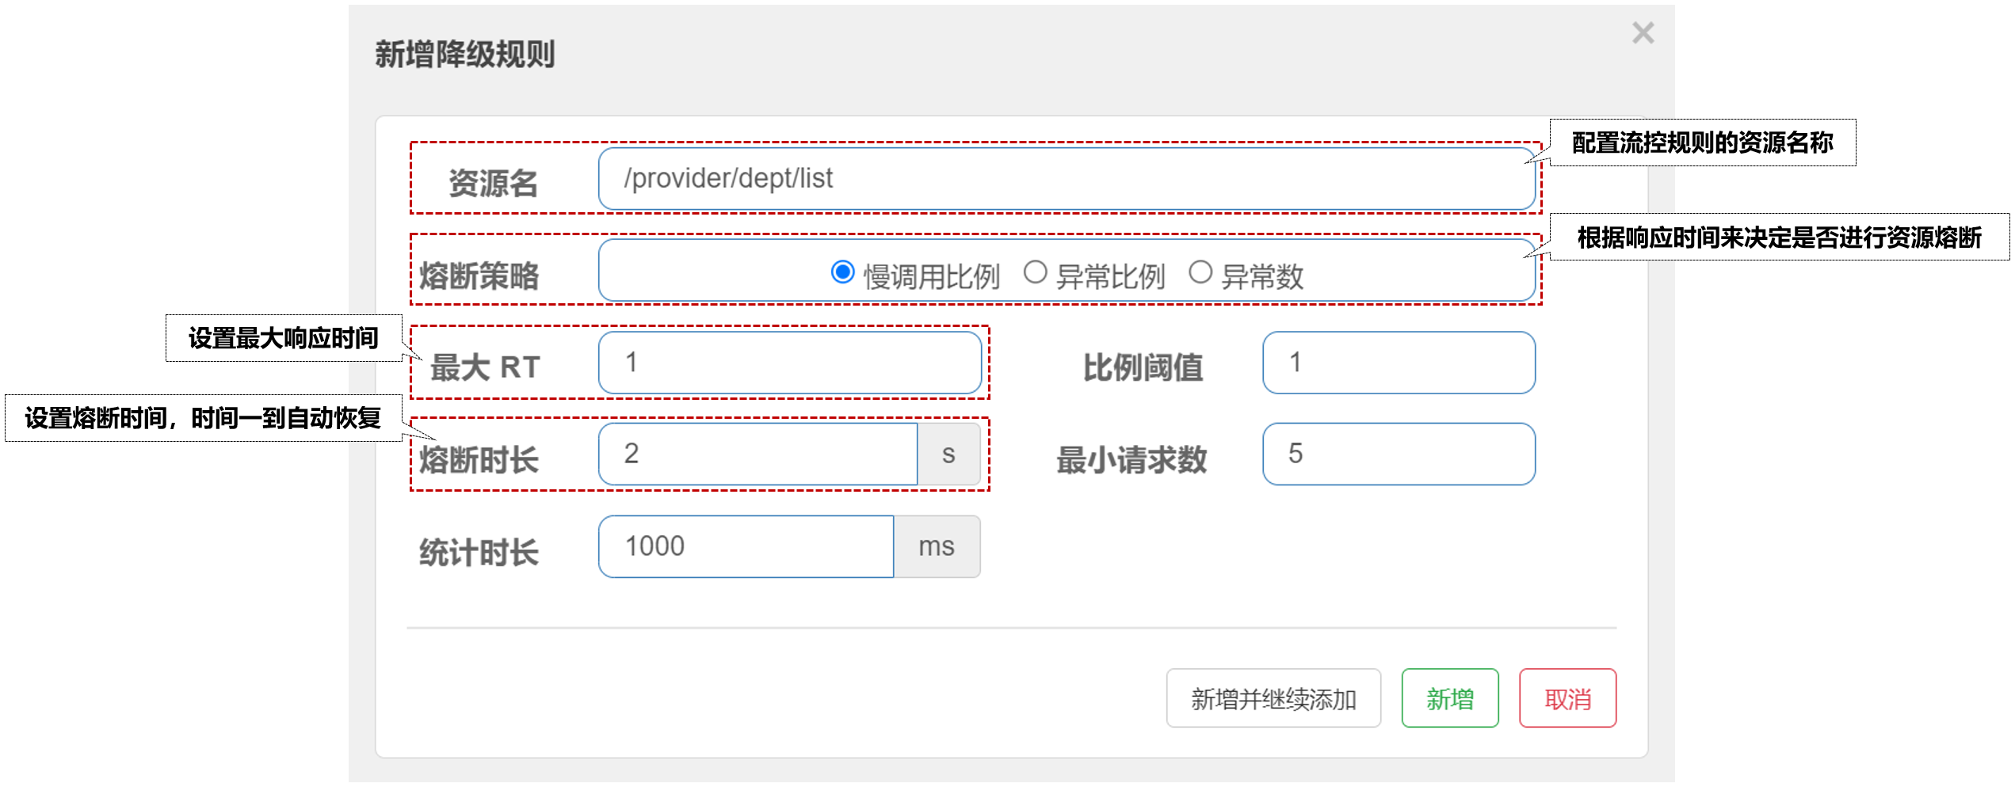
降级规则
熔断降级主要是对微服务调用链中某个资源出现不稳定状态时（例如：响应时间过长、产生异常），为避免其他资源调用而导致的级联错误，会在某个特定的时长内实现资源熔断处理

Slide 17
系统规则
系统规则是对应用的入口流量进行控制，不是针对于某一个资源的保护，而是实现了一个应用整体纬度的保护规则，在系统规则中支持有如下的几种模式：
Load自适应模式：交由操作系统（仅对Linux或类UNIX系统生效）进行保护控制，一般的参考值为“系统硬件的CPU内核数量 * 2.5”；
平均响应时间：当单台主机上的所有入口流量的平均RT达到阈值时触发系统保护；
并发线程数：当单台主机上的所有入口流量达到并发线程阈值时触发系统保护；
入口QPS：当单台主机上的所有入口流量达到阈值时触发系统保护；
CPU使用率：当系统CPU使用率超过阈值时触发系统保护。

Slide 18
截信息显示
package com.yootk.provider.action; @RestController @RequestMapping("/errors/*") public class BlockAction { @RequestMapping("block_handler") public static Object globalBlockHandler() { // 部门增加拦截 Map<String, Object> map = new HashMap<>(); // 响应结果 map.put("status", HttpServletResponse.SC_BAD_REQUEST); // 操作状态 map.put("message", "Blocked by Sentinel (flow limiting)"); // 保存失败信息 return map; // 数据响应 } }

Slide 19
application.yml配置
spring: # Spring配置 cloud: # SpringCloud配置 sentinel: # Sentinel配置 transport: # 通讯配置 port: 8719 # Sentinel通讯端口 dashboard: sentinel-server:8888 # Sentinel控制面板 block-page: /errors/block_handler # 拦截处理路径

Slide 20
SentinelResource注解属性
No. | 属性 | 类型 | 描述
01 | value | String | 资源名称，不能为空
02 | entryType | EntryType | 资源调用类型，默认为EntryType.OUT
03 | resourceType | int | 资源分类
04 | blockHandler | String | 拦截产生后的处理方法名称
05 | blockHandlerClass | Class<?>[] | 拦截产生后的处理类
06 | fallback | String | 失败回退方法名称
07 | defaultFallback | String | 通用的失败回退处理方法名称
08 | fallbackClass | Class<?>[] | 失败回退处理类
09 | exceptionsToTrace() | Class<? extends Throwable>[] | 需要跟踪的异常类型
10 | exceptionsToIgnore | Class<? extends Throwable>[] | 忽略的异常类型

Slide 21
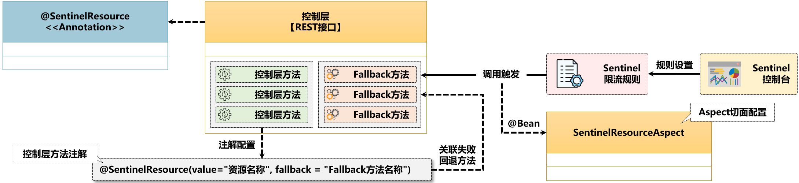
自定义Fallback处理
如果要想在Sentinel控制台获取到接口的流量统计并且实现有效的限流控制，则还需要在项目中配置切面处理结构，而在Sentinel组件中提供了SentinelResourceAspect来实现此操作

Slide 22
Sentinel资源切面配置类
package com.yootk.provider.config; @Configuration // 开启AOP注解模式（CGLib实现），通过AOP框架暴露代理对象（exposeProxy = true） @EnableAspectJAutoProxy(exposeProxy = true, proxyTargetClass = true) public class SentinelAOPConfig { @Bean public SentinelResourceAspect getSentinelResourceAspect() { // Sentinel资源切面 return new SentinelResourceAspect(); } }

Slide 23
DeptAction程序类
package com.yootk.provider.action; @RestController // Rest控制器 @RequestMapping("/provider/dept/*") // 父路径 public class DeptAction { @Autowired private IDeptService deptService; // 注入业务接口实例 @GetMapping("get/{id}") // 子路径 @SentinelResource(value="/dept_get", fallback = "getFallback") // Sentinel保护 public Object get(@PathVariable("id") long id) { return this.deptService.get(id); // 部门信息加载 } @PostMapping("add") @SentinelResource(value="/dept_add", fallback = "addFallback") // Sentinel保护 public Object add(@RequestBody DeptDTO deptDTO) { return this.deptService.add(deptDTO); // 部门信息添加 } @GetMapping("list") // 子路径 @SentinelResource(value="/dept_list", fallback = "listFallback") // Sentinel保护 public Object list() { return this.deptService.list(); // 部门信息列表 } @GetMapping("split") // 子路径 public Object split(int cp, int ls, String col, String kw) { return this.deptService.split(cp, ls, col, kw); // 部门信息分页 } public Object getFallback(@PathVariable("id") long id) { // 服务降级方法 DeptDTO dept = new DeptDTO(); // 实例化DTO对象 dept.setDeptno(id); // 属性设置 dept.setDname("【Fallback】部门名称"); // 属性设置 dept.setLoc("【Fallback】部门位置"); // 属性设置 return dept; // 数据响应 } public Object addFallback(@RequestBody DeptDTO deptDTO) { // 服务降级方法 return false; } public Object listFallback() { // 服务降级方法 return new ArrayList<Dept>(); } }

Slide 24
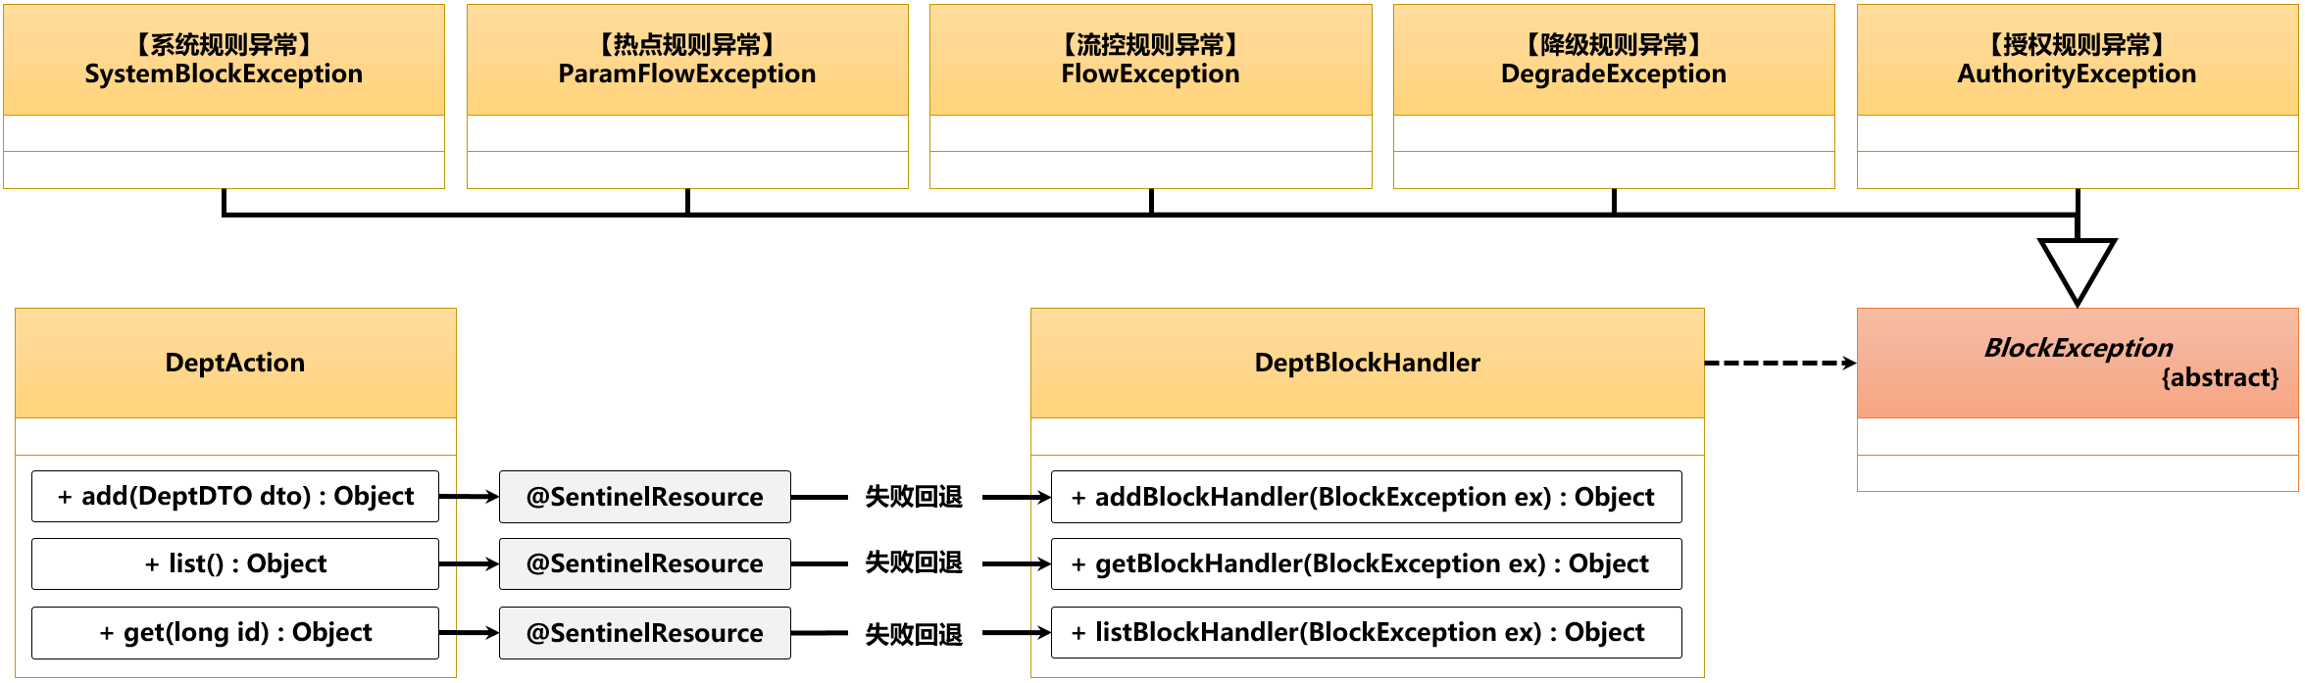
BlockHandler
控制层接口处理方法使用“@SentinelResource”注解中的fallback属性就可以直接关联本类中定义的Fallback处理方法，但是这样一来在控制层实现类中就需要定义有大量的Fallback方法，造成代码的维护困难。此时最佳的做法是应该创建有一个专属的拦截处理类（BlockHandler），并且在该类中为控制层中的方法定义定义匹配的拦截处理方法，而后就可以通过“@SentinelResource”注解提供的blockHandlerClass和blockHandler属性进行关联。

Slide 25
关联拦截处理方法
package com.yootk.provider.action.block; public class DeptBlockHandler { public static Object addBlockHandler(DeptDTO dto, BlockException ex) { // 部门增加拦截 Map<String, Object> map = new HashMap<>(); // 响应结果 map.put("rule", ex.getRule()); // 保存失败信息 map.put("message", ex.getMessage()); // 保存失败信息 map.put("result", false); // 保存失败信息 return map; // 数据响应 } public static Object getBlockHandler(long id, BlockException ex) { // 部门查询拦截 Map<String, Object> map = new HashMap<>(); // 响应结果 map.put("rule", ex.getRule()); // 保存失败信息 map.put("message", ex.getMessage()); // 保存失败信息 DeptDTO dept = new DeptDTO(); // 实例化DTO对象 dept.setDeptno(0L); // 属性设置 dept.setDname("【Block】部门名称"); // 属性设置 dept.setLoc("【Block】部门位置"); // 属性设置 map.put("dept", dept); // 保存失败信息 return map; // 数据响应 } public static Object listBlockHandler(BlockException ex) { // 部门列表拦截 Map<String, Object> map = new HashMap<>(); // 响应结果 map.put("rule", ex.getRule()); // 保存失败信息 map.put("message", ex.getMessage()); // 保存失败信息 map.put("deptList", new ArrayList<>()); // 保存失败信息 return map; // 数据响应 } }

Slide 26
DeptAction控制器
package com.yootk.provider.action; @RestController // Rest控制器 @RequestMapping("/provider/dept/*") // 父路径 public class DeptAction { @Autowired private IDeptService deptService; // 注入业务接口实例 @GetMapping("get/{id}") // 子路径 @SentinelResource(value="/dept_get", blockHandlerClass = DeptBlockHandler.class, blockHandler = "getBlockHandler") // Sentinel保护 public Object get(@PathVariable("id") long id) { return this.deptService.get(id); // 部门信息加载 } @PostMapping("add") @SentinelResource(value="/dept_add", blockHandlerClass = DeptBlockHandler.class, blockHandler = "addBlockHandler") // Sentinel保护 public Object add(@RequestBody DeptDTO deptDTO) { return this.deptService.add(deptDTO); // 部门信息添加 } @GetMapping("list") // 子路径 @SentinelResource(value="/dept_list", blockHandlerClass = DeptBlockHandler.class, blockHandler = "listBlockHandler") // Sentinel保护 public Object list() { return this.deptService.list(); // 部门信息列表 } }

Slide 27
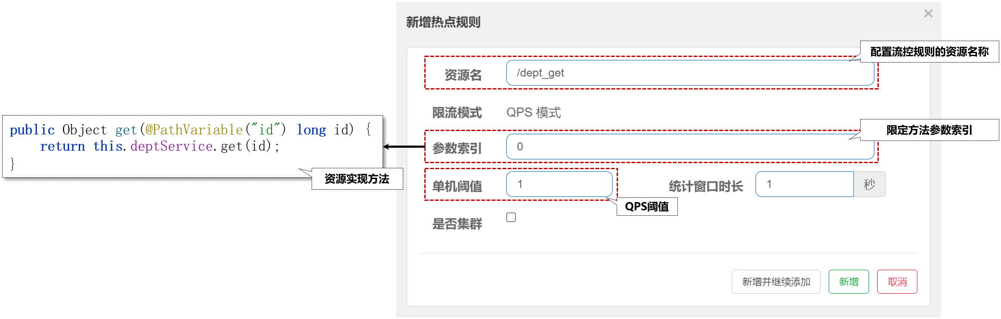
热点规则
热点参数限流会统计参数中的热点参数，并根据配置的限流阀值与模式，对包含热点参数的资源调用进行限流。热点参数限制可以看做是一种特殊的流量控制，仅对包含热点参数的资源调用生效。如果要想使用热点规则，则需要在控制层的相关方法中使用“@SentinelResource”注解进行声明。
package com.yootk.provider.action; @RestController // Rest控制器 @RequestMapping("/provider/dept/*") // 父路径 public class DeptAction { @Autowired private IDeptService deptService; // 注入业务接口实例 @GetMapping("get/{id}") // 子路径 @SentinelResource("/dept_get") public Object get(@PathVariable("id") long id) { return this.deptService.get(id); // 部门信息加载 }}

Slide 28
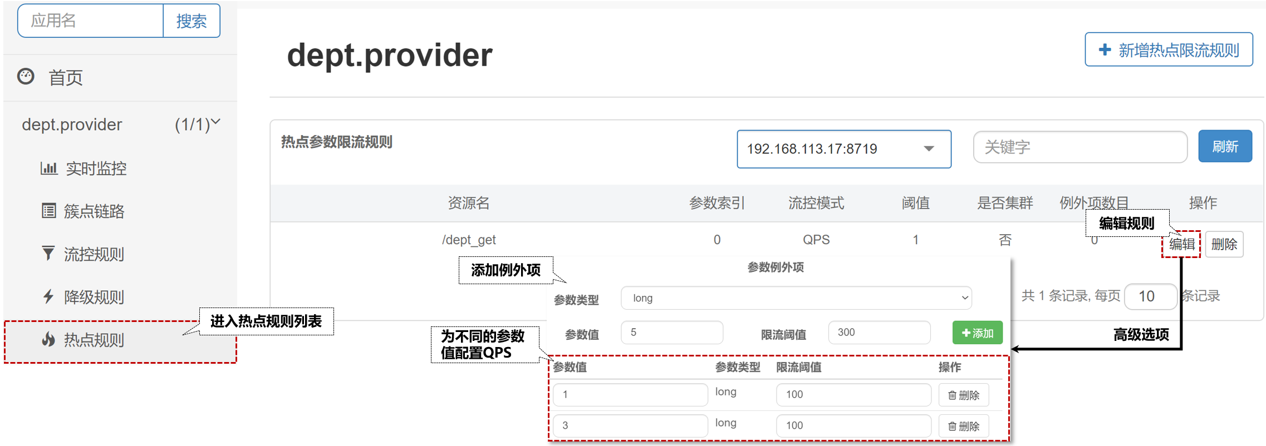
热点规则例外项
在进行热点参数配置时，需要配置具体的参数索引（与方法实现中的参数索引对应），这样就可以对指定索引的参数进行QPS预置设置，当达到阈值后就会触发限流处理。需要注意的是，此时设置的热点参数会对所有访问此参数的请求进行流控，如果有需要也可以针对一些特殊的值进行额外的配置，此时就需要打开“热定规则”列表项对指定的规则进行编辑，添加“参数例外项”即可

Slide 29
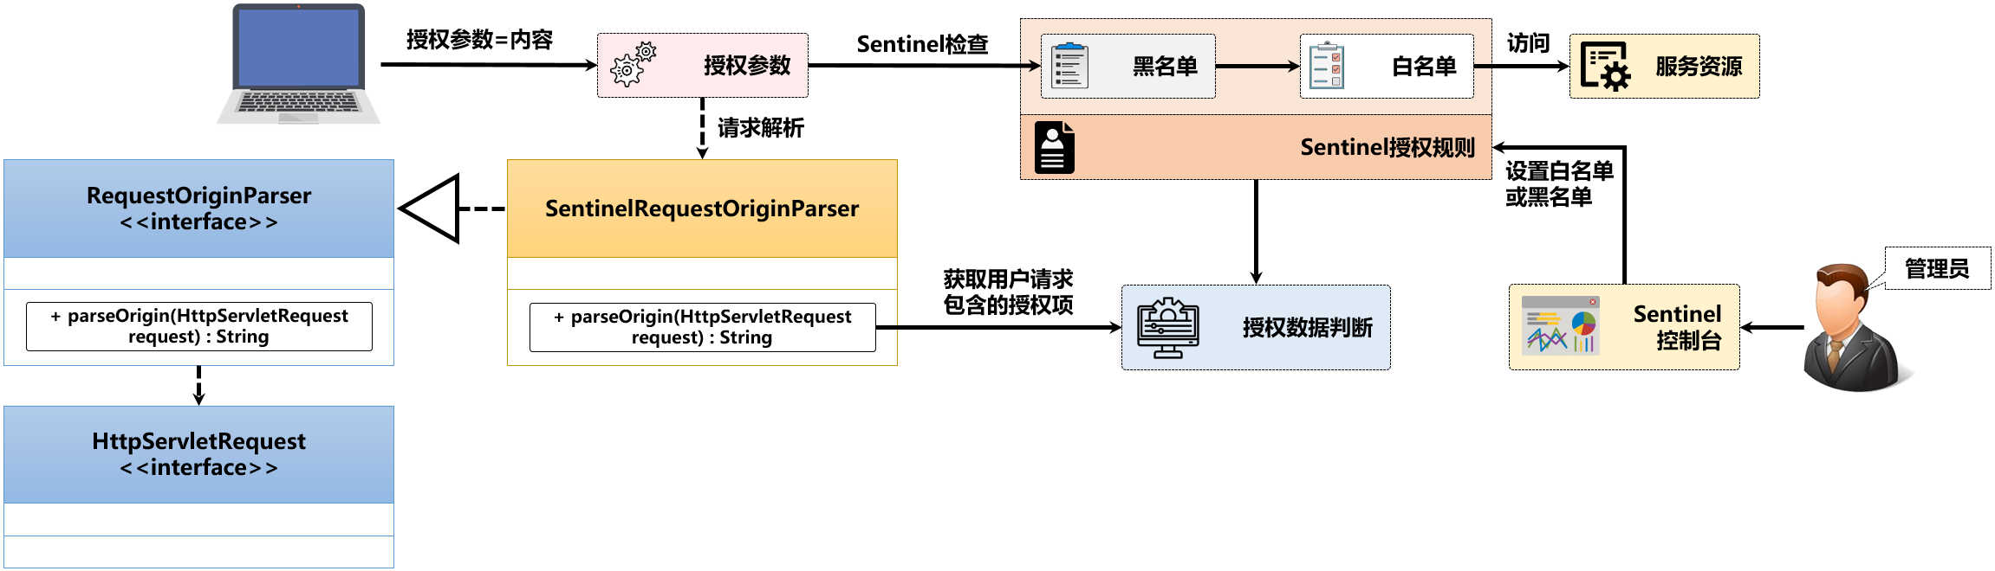
授权规则
entinel在进行资源保护时也可以根据自身的需要为资源定义白名单（符合白名单的允许访问资源）与黑名单（符合黑名单的数据不允许访问）的授权访问规则，这样就使得资源的管理方式更加的方便。
在Sentinel中进行授权规则访问时需要由开发者自定义资源访问授权参数的获取规则（依靠RequestOriginParser接口标准实现授权数据解析），而后就可以由Sentinel自行与已经保存的授权规则进行比对，如果符合授权规则则允许访问，否则将不允许访问

Slide 30
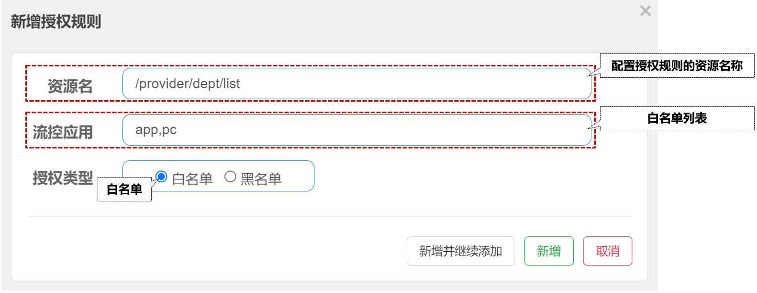
授权解析
package com.yootk.provider.config; @Component public class SentinelRequestOriginParser implements RequestOriginParser { @Override public String parseOrigin(HttpServletRequest request) { String serviceName = request.getParameter("serviceName"); // 参数接收 if (serviceName == null || "".equals(serviceName)) { // 参数内容为空 serviceName = request.getHeader("serviceName"); // 头信息接收 } if(!StringUtils.isEmpty(serviceName)){ // 数据不为空 return serviceName; // 返回解析结果 } return request.getRemoteAddr(); // 没有数据根据IP授权 } }

Slide 31
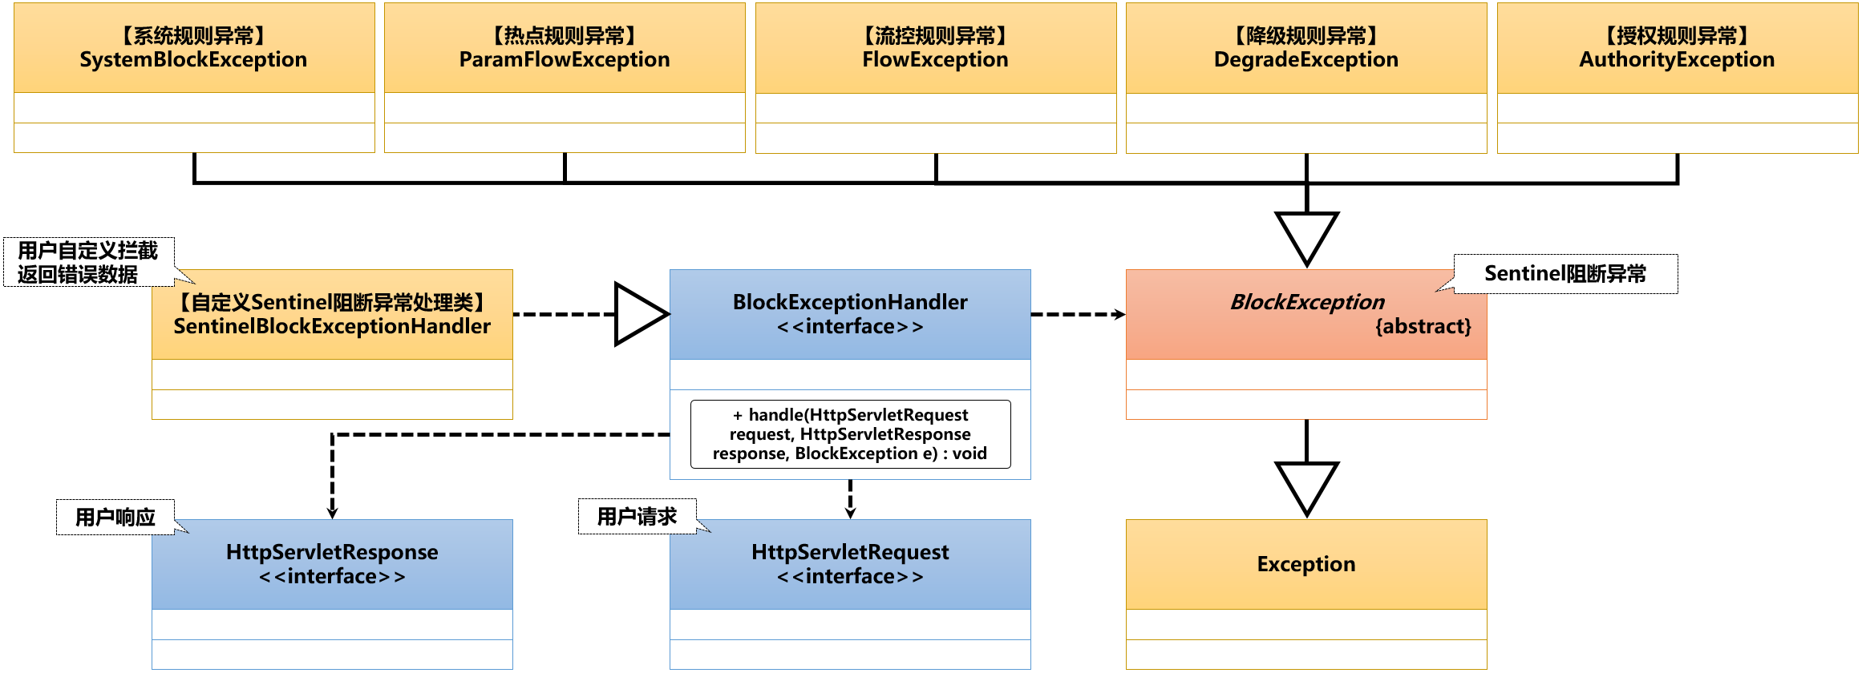
BlockExceptionHandler
每当触发了Sentinel防护规则时，实际上都会在系统内部产生BlockException异常实例，而后会基于默认的方式进行异常数据的响应，考虑到定制化异常信息显示的需要，Sentinel内部提供了BlockExceptionHandler接口，开发者可以直接依据此接口进行自定义异常数据的响应。

Slide 32
拦截异常处理类
package com.yootk.provider.action.block; @Component // Bean注册 public class SentinelBlockExceptionHandler implements BlockExceptionHandler { @Override public void handle(HttpServletRequest request, HttpServletResponse response, BlockException e) throws Exception { Map<String, Object> errors = new HashMap<>(); errors.put("type", e.getClass().getName()); // 异常类型 if (e instanceof FlowException) { // 是否为限流异常 errors.put("message", "服务限流"); // 异常信息 } else if (e instanceof DegradeException) { // 是否为降级异常 errors.put("message", "服务降级"); // 异常信息 } else if (e instanceof ParamFlowException) { // 是否为热点参数异常 errors.put("message", "热点参数限流"); // 异常信息 } else if (e instanceof SystemBlockException) { // 是否为系统拦截异常 errors.put("message", "系统拦截"); // 异常信息 } else if (e instanceof AuthorityException) { // 是否为授权异常 errors.put("message", "授权信息错误"); // 异常信息 } else { // 未知异常 errors.put("message", "未知错误"); // 异常信息 } errors.put("path", request.getRequestURI()); // 异常产生路径 response.setStatus(HttpServletResponse.SC_INTERNAL_SERVER_ERROR); // 状态码 response.setCharacterEncoding("utf-8"); // 响应编码 response.setHeader("Content-Type", MimeTypeUtils.APPLICATION_JSON_VALUE); // MIME new ObjectMapper() .writeValue(response.getWriter(), errors); // Jackson数据转换 } }

Slide 33
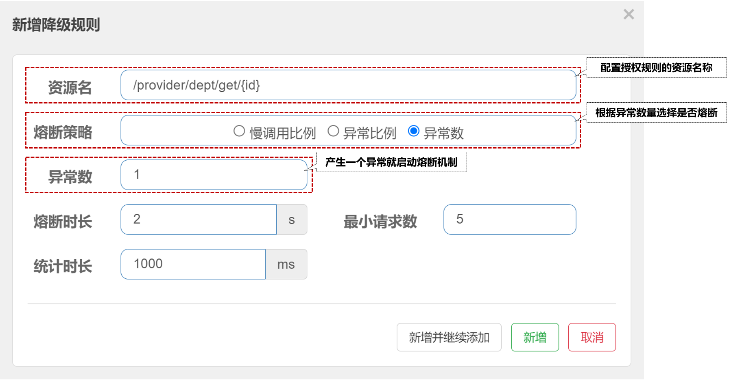
修改部门查询方法
package com.yootk.provider.action; @RestController // Rest控制器 @RequestMapping("/provider/dept/*") // 父路径 public class DeptAction { @Autowired private IDeptService deptService; // 注入业务接口实例 @GetMapping("get/{id}") // 子路径 public Object get(@PathVariable("id") long id) { if (id % 2 == 0) { // 查询ID为偶数 throw new RuntimeException("查询ID不能为偶数！"); // 手工抛出异常 } return this.deptService.get(id); // 部门信息加载 } }

Slide 34
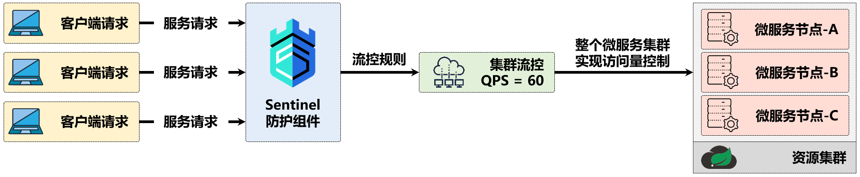
Sentinel集群规则
为了提高某一微服务的处理性能，往往会在设计时进行微服务集群的搭建，这样同一个微服务就会存在有若干个不同的服务节点。而在进行Sentinel限流配置时就需要考虑到集群环境下的流量设计，例如：现在有一个“dept.provider”微服务集群，并为期设置限流规则（QPS设置为60），这样就意味着整个集群每秒可以处理的请求总量就是60（不管集群中有多少个微服务节点）。

Slide 35
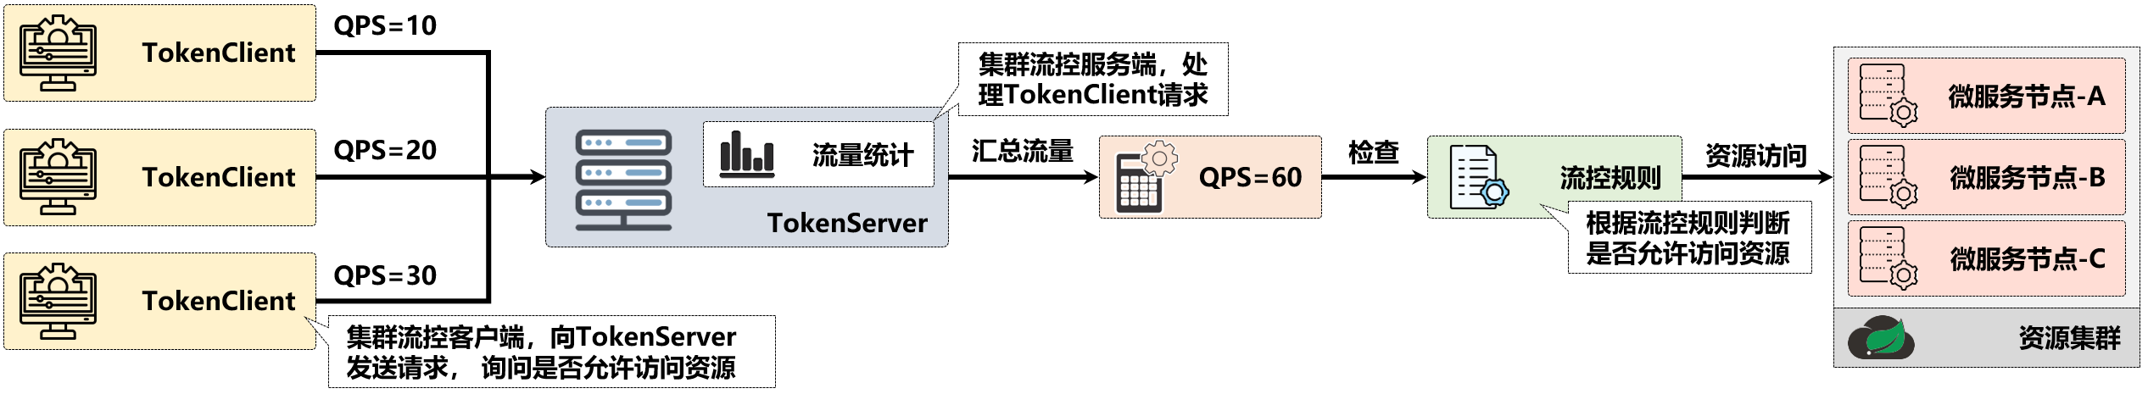
集群流量统计
如果要想在Sentinel中实现集群限流，本质上都需要提供有一个相关访问数据的统计，在单一实例的情况下，这个统计操作是在每个实例中实现的。而如果在集群环境下，就需要提供有一个专门的实例（TokenServer）进行数据统计，并且该TokenServer要收集所有TokenClient发送来的统计信息，而后根据集群流控规则来决定是否允许该请求进行资源访问

Slide 36
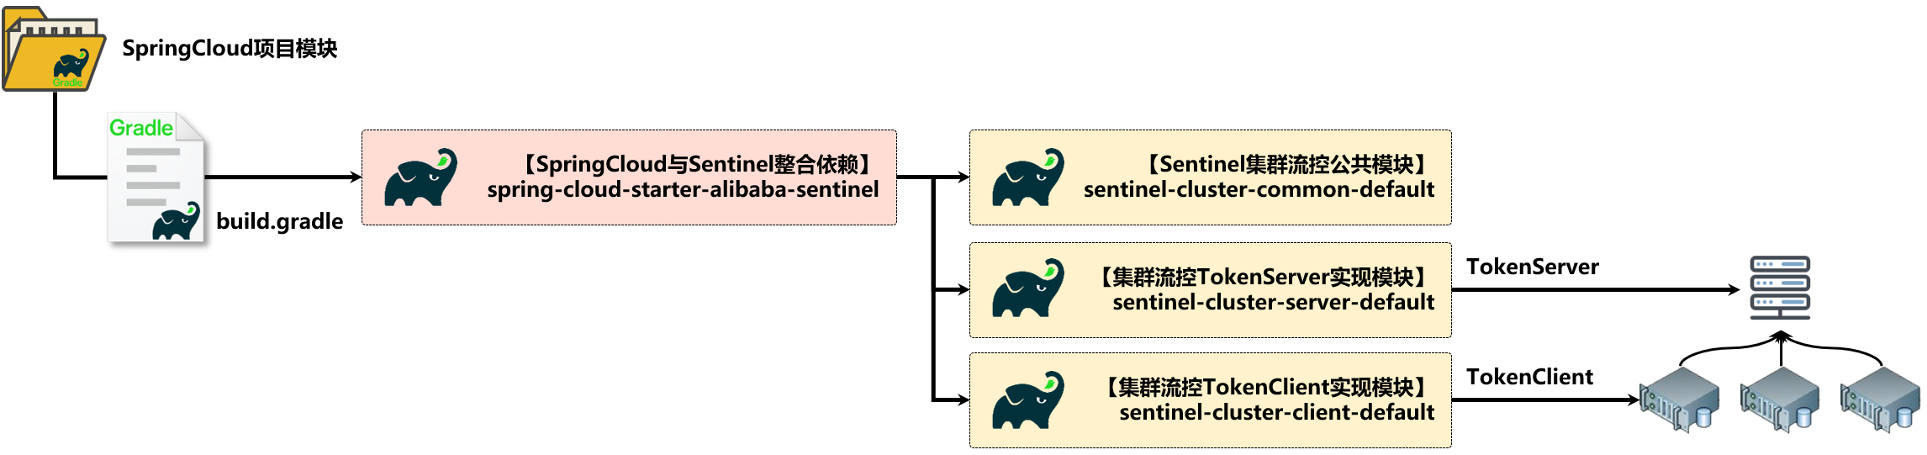
Sentinel流控实现模块
Sentinel从1.4.0版本开始引入了集群流控实现模块，基于Netty实现了服务通信，当用户在SpringCloud项目模块中引入了“spring-cloud-starter-alibaba-sentinel”依赖库后就会自动引入这些相关模块，通过图可以发现，与集群流控有关的模块一共有三个，这三个模块的具体作用如下：
sentinel-cluster-common-default：集群流控公共模块，包含了公共的接口以及实体类；
sentinel-cluster-server-default：TokenServer实现模块，基于Sentinel核心逻辑进行规则扩展实现；
sentinel-cluster-client-default：TokenClient实现模块。

Slide 37
sentinel-token-server
project('sentinel-token-server') { dependencies { // 配置子模块依赖 implementation('org.springframework.boot:spring-boot-starter-web') implementation('com.alibaba.cloud:spring-cloud-starter-alibaba-sentinel'){ exclude group: 'com.alibaba.csp', module: 'sentinel-cluster-client-default' } } }

Slide 38
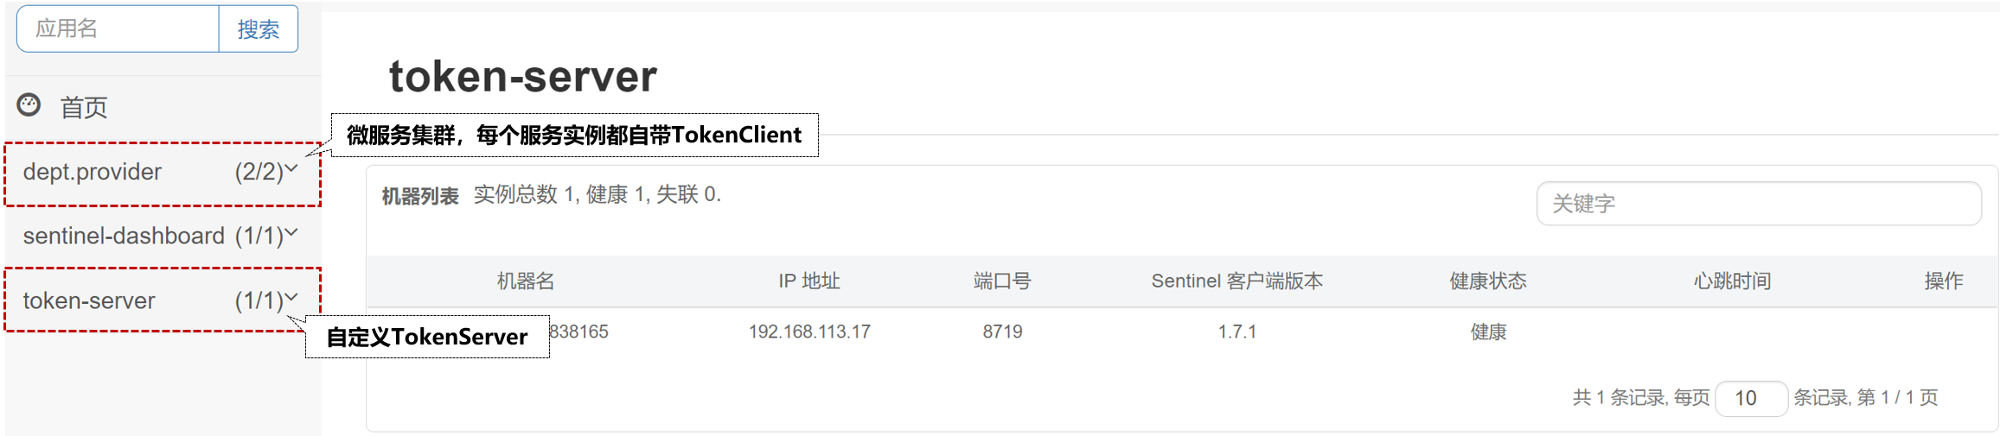
TokenServer启动类
package com.yootk.sentinel; public class StartTokenServerApplication { // -Dcsp.sentinel.dashboard.server=sentinel-server:8888 -Dcsp.sentinel.api.port=8719 // -Dproject.name=sentinel-token-server -Dcsp.sentinel.log.use.pid=true static { // 使用系统属性代替启动参数 System.setProperty("csp.sentinel.dashboard.server", "sentinel-server:8888"); // 控制台地址 System.setProperty("csp.sentinel.api.port", "8719"); // sentinel端口 System.setProperty("project.name", "token-server"); // 服务名称 System.setProperty("csp.sentinel.log.use.pid", "true"); // 设置pid（可选） } public static void main(String[] args) throws Exception { ClusterTokenServer tokenServer = new SentinelDefaultTokenServer(); // 集群Token ClusterServerConfigManager.loadGlobalTransportConfig(new ServerTransportConfig() .setIdleSeconds(600).setPort(10217)); // 传输配置 tokenServer.start(); // 服务启动 } }

Slide 39
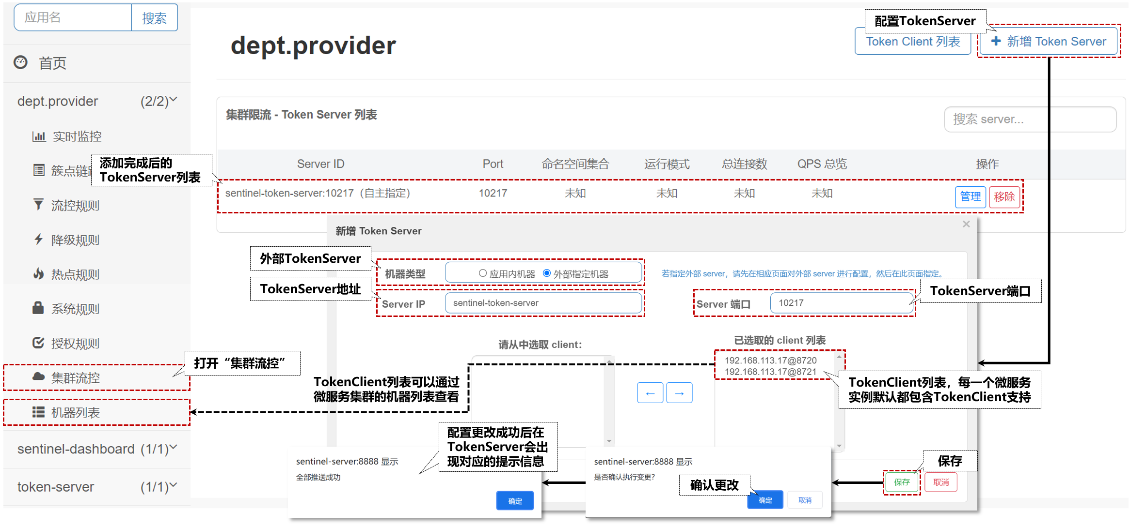
集群流控配置

Slide 40
SentinelResourceAspect类源代码
package com.alibaba.csp.sentinel.annotation.aspectj; @Aspect // 切面实现注解 public class SentinelResourceAspect extends AbstractSentinelAspectSupport { @Pointcut("@annotation(com.alibaba.csp.sentinel.annotation.SentinelResource)") public void sentinelResourceAnnotationPointcut() {} // 扫描SentinelResource注解 @Around("sentinelResourceAnnotationPointcut()") // 环绕通知 public Object invokeResourceWithSentinel(ProceedingJoinPoint pjp) throws Throwable { Method originMethod = resolveMethod(pjp); // 解析原生方法 SentinelResource annotation = originMethod.getAnnotation(SentinelResource.class); if (annotation == null) { // 注解不存在 throw new IllegalStateException("Wrong state for SentinelResource annotation"); } String resourceName = getResourceName(annotation.value(), originMethod); EntryType entryType = annotation.entryType(); int resourceType = annotation.resourceType(); Entry entry = null; // 限流凭证 try { entry = SphU.entry(resourceName, resourceType, entryType, pjp.getArgs()); Object result = pjp.proceed(); // 调用目标方法 return result; } catch (BlockException ex) { // 产生阻断异常 return handleBlockException(pjp, annotation, ex); } catch (Throwable ex) { Class<? extends Throwable>[] exceptionsToIgnore = annotation.exceptionsToIgnore(); if (exceptionsToIgnore.length > 0 && exceptionBelongsTo( ex, exceptionsToIgnore)) { // 配置忽略异常 throw ex; } if (exceptionBelongsTo(ex, annotation.exceptionsToTrace())) { traceException(ex); return handleFallback(pjp, annotation, ex); // Fallback处理 } throw ex; } finally { if (entry != null) { entry.exit(1, pjp.getArgs()); } } } }

Slide 41
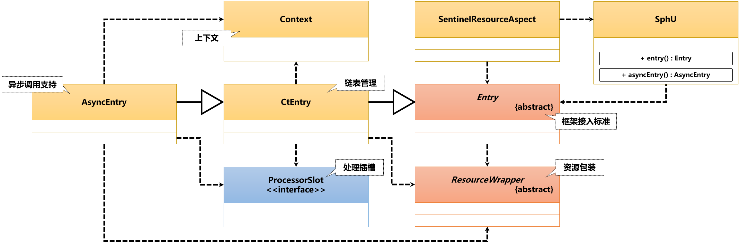
Entry实现结构

Slide 42
自定义限流管理
package com.yootk.test; public class TestEntry { // 李兴华高薪就业编程训练营 public static void main(String[] args) { // 沐言科技：www.yootk.com initFlowRules(); // 初始化规则 while (true) { // 循环调用 Entry entry = null; // 定义Entry对象 try { entry = SphU.entry("YootkMessage"); // 创建Entry System.out.println("【业务处理】沐言科技：www.yootk.com"); } catch (BlockException e) { // 流控处理 System.out.println("【ERROR】访问量超标，流量阻断处理。"); } finally { if (entry != null) { // Entry不为空 entry.exit(); // 释放Entry } } } } private static void initFlowRules(){ // 初始化流控规则 List<FlowRule> rules = new ArrayList<>(); // 规则集合 FlowRule rule = new FlowRule(); // 流控规则 rule.setResource("YootkMessage"); // 定义资源名称 rule.setGrade(RuleConstant.FLOW_GRADE_QPS); // 根据QPS限流 rule.setCount(10); // 每秒允许10个请求 rules.add(rule); // 规则保存 FlowRuleManager.loadRules(rules); // 规则配置 } }

Slide 43
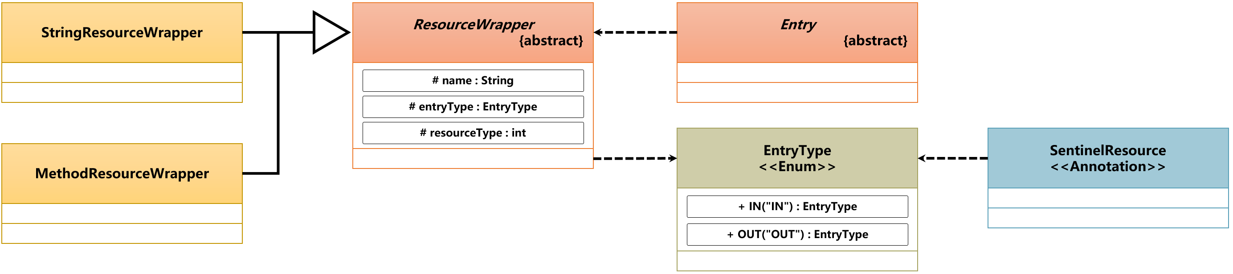
ResourceWrapper继承结构
资源（Resource）是Sentinel中的一个重要组成，Sentinel通过资源来保护具体的业务接口或其他后台服务，管理者只需要资源为其配置具体的限流规则，而后所有的操作便可以由Sentinel负责管理，而Sentinel为了避免对原始代码的过多侵入，直接通过“@SentinelResource”注解进行资源标注，而在Sentinel内部每一个资源都使用ResourceWrapper对象包装

Slide 44
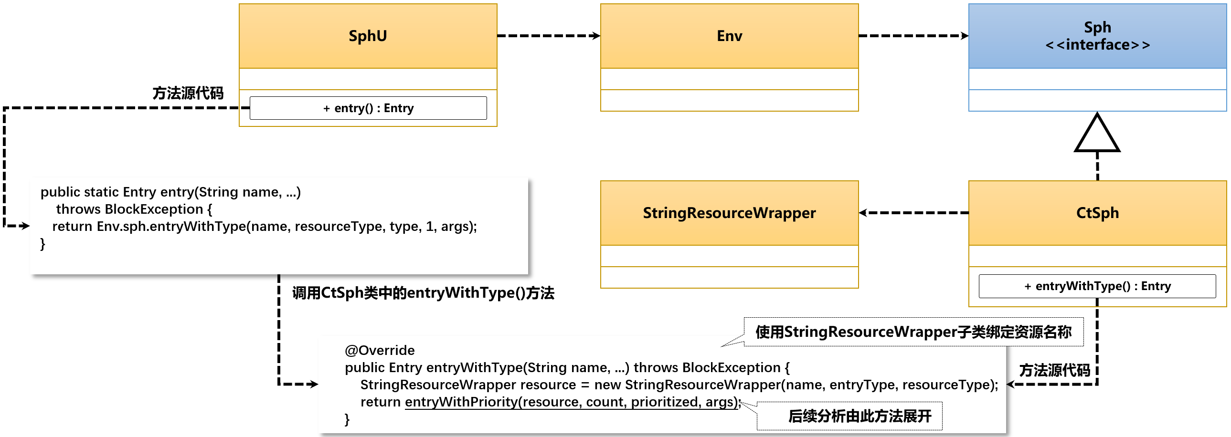
getResourceName()源代码
ResourceWrapper是一个抽象类，而后在此抽象类中提供有两个子类：StringResourceWrapper（对字符串进行包装）、MethodResourceWrapper（对方法调用进行包装），在SentinelResourceAspect类中通过父类（AbstractSentinelAspectSupport）定义的getResourceName()方法并根据“@SentinelResource”注解中的value属性实现资源的配置，而getResourceName()方法的实现源代码如下。
package com.alibaba.csp.sentinel.annotation.aspectj; public abstract class AbstractSentinelAspectSupport { protected String getResourceName(String resourceName, /*@NonNull*/ Method method) { if (StringUtil.isNotBlank(resourceName)) { // 字符串名称不为空 return resourceName; // 使用当前字符串 } return MethodUtil.resolveMethodName(method); // 解析方法名称 }}

Slide 45
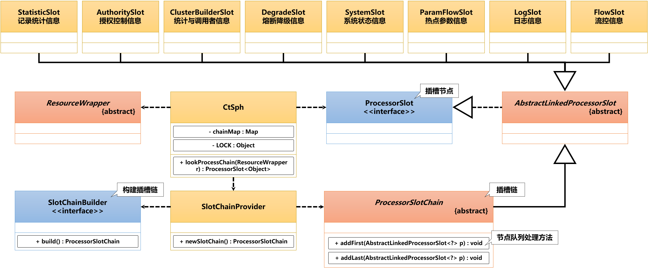
插槽与插槽链
ProcessorSlot（插槽）是Sentinel实现的核心所在，在Sentinel进行工作处理时，所有的操作流程都是围绕着ProcessorSlotChain（插槽链）展开的，每一个插槽都有各自的职责，他们通过一定的编排顺序来实现服务限流与降级的目的

Slide 46
DefaultSlotChainBuilder子类源代码
package com.alibaba.csp.sentinel.slots; public class DefaultSlotChainBuilder implements SlotChainBuilder { @Override public ProcessorSlotChain build() { ProcessorSlotChain chain = new DefaultProcessorSlotChain(); chain.addLast(new NodeSelectorSlot()); // 收集资源路径 chain.addLast(new ClusterBuilderSlot()); // 存储资源的统计信息与调用者信息 chain.addLast(new LogSlot()); // 日志处理 chain.addLast(new StatisticSlot()); // 核心插槽，实现各种纬度的实时监控统计 // 以下操作为限流保护处理插槽，将依据之前的统计结果判断是否启用 chain.addLast(new AuthoritySlot()); // 授权处理插槽 chain.addLast(new SystemSlot()); // 系统规则插槽 chain.addLast(new FlowSlot()); // 流控规则插槽 chain.addLast(new DegradeSlot()); // 降级规则插槽 return chain; } }

Slide 47
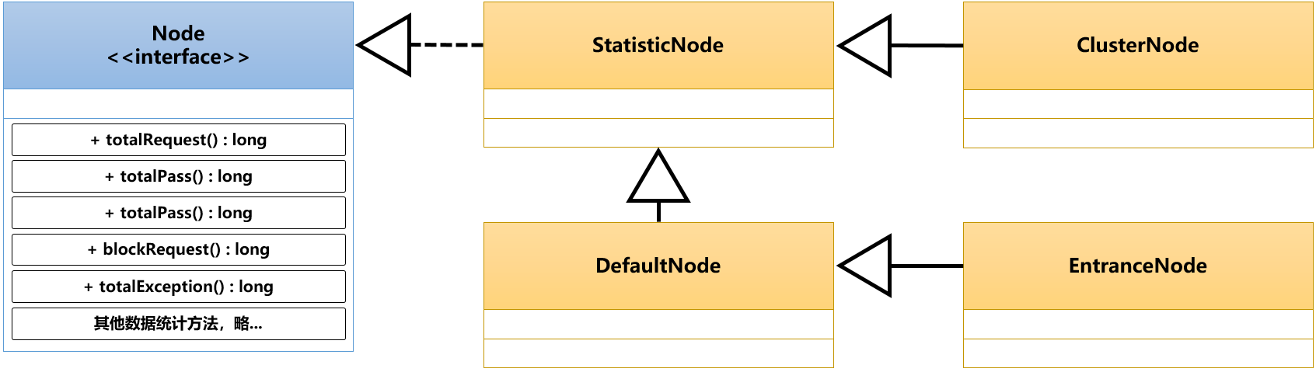
Node接口继承结构
Sentinel中的所有统计数据操作全部由Node来进行保存，正是因为有了这些具体的节点操作数据，在Sentinel中才可以实现流控、服务降级等一系列的操作，这些类的具体作用如下所示：
StatisticNode：执行资源统计操作节点；
ClusterNode：保存了某一个资源总体的运行时统计信息，不同上下文的相同资源会共享同一个ClusterNode；
DefaultNode：持有指定上下文中的统计信息，在该节点下有可能会包含有多个子节点，同时每个DefaultNode节点都会关联一个ClusterNode节点；
EntranceNode：表示调用链树的入口节点，通过其可以获取调用链树中的所有子节点。

Slide 48
StatisticSlot.entry()实现源代码
package com.alibaba.csp.sentinel.slots.statistic;public class StatisticSlot extends AbstractLinkedProcessorSlot<DefaultNode> { @Override public void entry(Context context, ResourceWrapper resourceWrapper, DefaultNode node, int count, boolean prioritized, Object... args) throws Throwable { try { // 做一些相关的检查 fireEntry(context, resourceWrapper, node, count, prioritized, args); node.increaseThreadNum(); // 请求线程数量增长 node.addPassRequest(count); // 追加通过请求数量 if (context.getCurEntry().getOriginNode() != null) { // 获取来源节点 context.getCurEntry().getOriginNode().increaseThreadNum(); context.getCurEntry().getOriginNode().addPassRequest(count); } if (resourceWrapper.getEntryType() == EntryType.IN) { // 判断进入类型 Constants.ENTRY_NODE.increaseThreadNum(); Constants.ENTRY_NODE.addPassRequest(count); } for (ProcessorSlotEntryCallback<DefaultNode> handler : StatisticSlotCallbackRegistry.getEntryCallbacks()) {// 回调处理 handler.onPass(context, resourceWrapper, node, count, args); } } catch (PriorityWaitException ex) { … } catch (BlockException e) { // 阻断异常 context.getCurEntry().setError(e); // 设置错误信息 node.increaseBlockQps(count); // 拦截数自增 if (context.getCurEntry().getOriginNode() != null) { context.getCurEntry().getOriginNode().increaseBlockQps(count); } if (resourceWrapper.getEntryType() == EntryType.IN) { Constants.ENTRY_NODE.increaseBlockQps(count); } for (ProcessorSlotEntryCallback<DefaultNode> handler : StatisticSlotCallbackRegistry.getEntryCallbacks()) { handler.onBlocked(e, context, resourceWrapper, node, count, args); } throw e; } catch (Throwable e) { … } } }

Slide 49
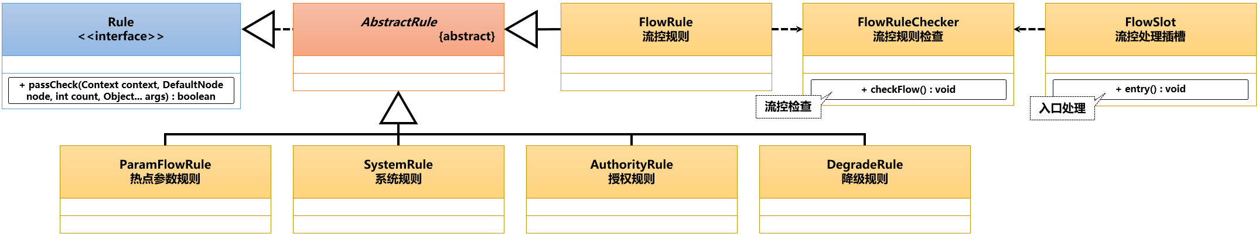
Sentinel防护规则
StatisticSlot仅仅实现了访问量的统计，而真正的流控处理操作则肯定要通过FlowSlot插槽类来完成，而且在每次限流时实际上都会存在有若干规则，这些规则主要通过Rule接口进行配置

Slide 50
FlowSlot.entry()实现源代码
package com.alibaba.csp.sentinel.slots.block.flow; public class FlowSlot extends AbstractLinkedProcessorSlot<DefaultNode> { private final FlowRuleChecker checker; public FlowSlot() { this(new FlowRuleChecker()); } FlowSlot(FlowRuleChecker checker) { AssertUtil.notNull(checker, "flow checker should not be null"); this.checker = checker; } @Override public void entry(Context context, ResourceWrapper resourceWrapper, DefaultNode node, int count, boolean prioritized, Object... args) throws Throwable { checkFlow(resourceWrapper, context, node, count, prioritized); fireEntry(context, resourceWrapper, node, count, prioritized, args); } void checkFlow(ResourceWrapper resource, Context context, DefaultNode node, int count, boolean prioritized) throws BlockException { // 流控检查 checker.checkFlow(ruleProvider, resource, context, node, count, prioritized); }

Slide 51
Context类中成员属性
package com.alibaba.csp.sentinel.context; public class Context { private final String name; // Context名称 private DefaultNode entranceNode; // 调用链入口节点 private Entry curEntry; // 调用链的当前Entry private String origin = ""; // 调用源信息 private final boolean async; // 异步处理标记 }

Slide 52
ContextUtil.trueEnter()方法源代码
package com.alibaba.csp.sentinel.context; public class ContextUtil { private static ThreadLocal<Context> contextHolder = new ThreadLocal<>(); private static volatile Map<String, DefaultNode> contextNameNodeMap = new HashMap<>(); private static final ReentrantLock LOCK = new ReentrantLock(); private static final Context NULL_CONTEXT = new NullContext(); protected static Context trueEnter(String name, String origin) { Context context = contextHolder.get(); // 获取当前Context if (context == null) { // Context实例为空 Map<String, DefaultNode> localCacheNameMap = contextNameNodeMap; DefaultNode node = localCacheNameMap.get(name); // 获取节点 if (node == null) { // 操作节点为空 if (localCacheNameMap.size() > Constants.MAX_CONTEXT_NAME_SIZE) { setNullContext(); return NULL_CONTEXT; // 返回NullContext子类实例 } else { try { LOCK.lock(); // 排它锁 node = contextNameNodeMap.get(name); if (node == null) { // 节点为空 if (contextNameNodeMap.size() > Constants.MAX_CONTEXT_NAME_SIZE) {// 大于保存上限 setNullContext(); return NULL_CONTEXT; } else { // 节点不为空 node = new EntranceNode(new StringResourceWrapper(name, EntryType.IN), null); // 创建新的节点 Constants.ROOT.addChild(node); // 保存节点 Map<String, DefaultNode> newMap = new HashMap<>( contextNameNodeMap.size() + 1); // 创建新的Map集合 newMap.putAll(contextNameNodeMap); // 保存其他节点 newMap.put(name, node); // 保存新的节点 contextNameNodeMap = newMap; // Map引用变更 } } } finally { LOCK.unlock(); // 解锁 } } } context = new Context(node, name); // 实例化Context context.setOrigin(origin); // 设置来源 contextHolder.set(context); // 保存Context供下次使用 } return context; }}

Slide 53
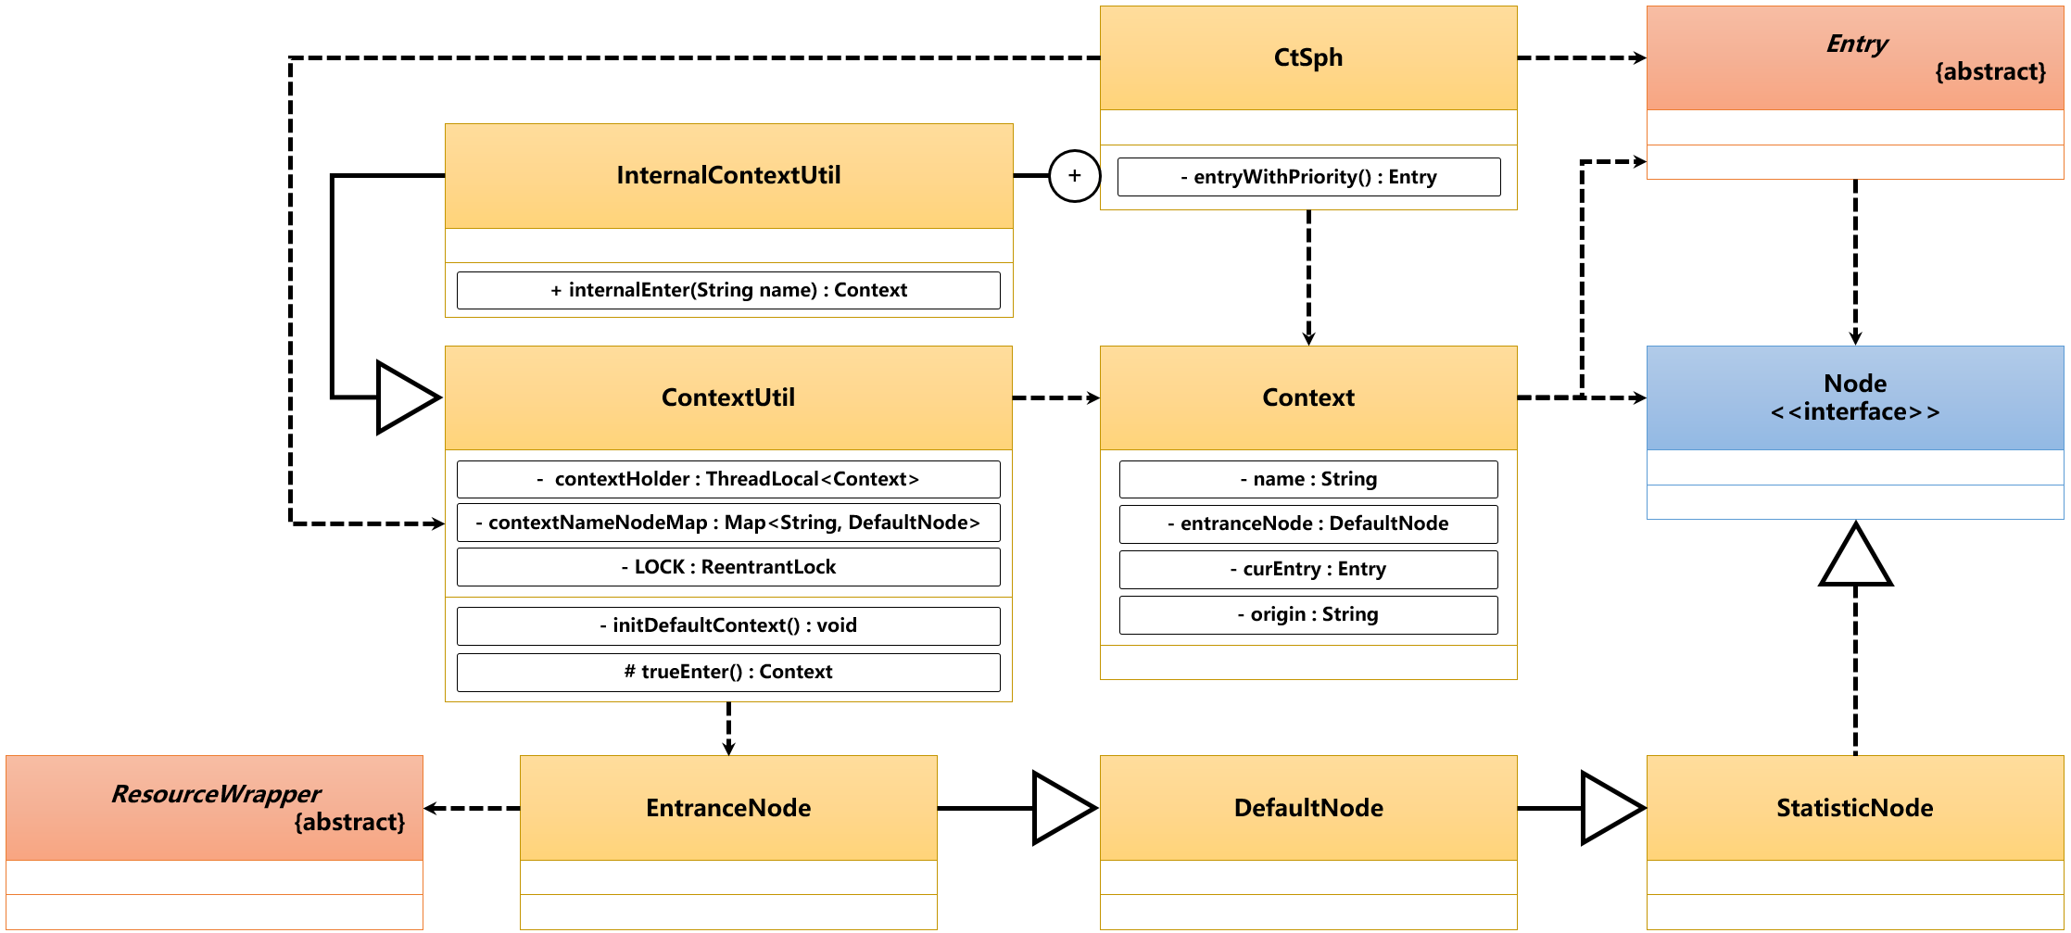
Context实现类结构

Slide 54
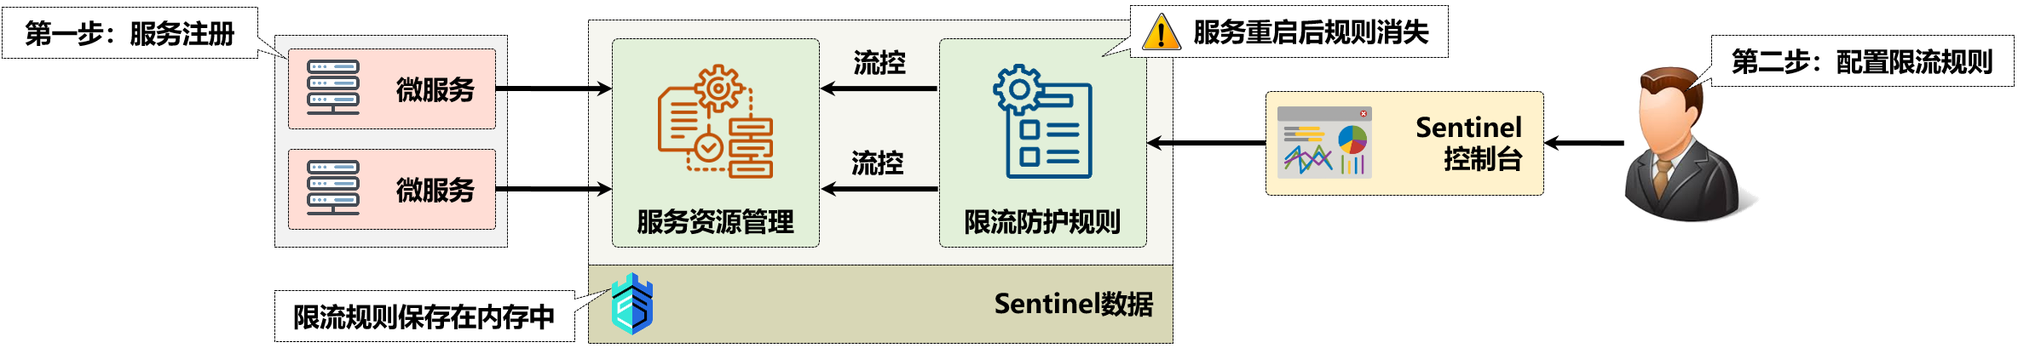
Sentinel限流规则
使用Sentinel组件进行微服务限流保护时，往往都是先进行微服务的注册，而后管理员再通过Sentinel控制台进行限流规则的配置，然而在默认情况下Sentinel中所有的配置数据全部都保存在内存之中，这样一旦重启相关的服务之后，管理员所配置的相关限流规则就会消失，对于资源防护管理会带来很大的问题。

Slide 55
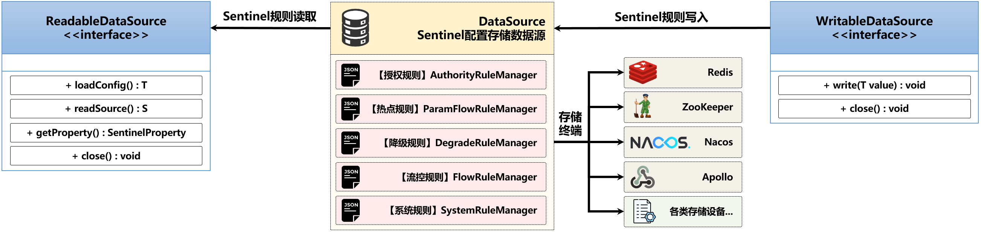
Sentinel规则持久化管理接口
Sentinel为了便于资源限流规则的持久化管理，专门提供了ReadableDataSource（配置读取）与WritableDataSource（配置写入接口）两个操作接口，利用这两个接口可以向指定的存储设备中实现规则的读写处理

Slide 56
DataSource
Sentinel提供的DataSource是一个逻辑上的概念，具体的存储可以是关系型数据库、文件、ZooKeeper、Redis、Nacos等存储终端，在终端中可以保存所需要的限流规则，而对于DataSource的操作形式也提供有两种：
拉模式（Pull-Based）：客户端主动向某个DataSource存储中心定期轮询并读取规则，这个配置中心可能是一个文件，或者是关系型数据库，虽然此种方式简单，但是却无法及时获取到配置更新；
推模式（Push-Based）：所有的限流规则由配置中心（Nacos、Zookeeper、Redis等）统一推送，客户端通过注册监听器的方式监听规则的变化，这样可以更好的保持配置的实时性和一致性。

Slide 57
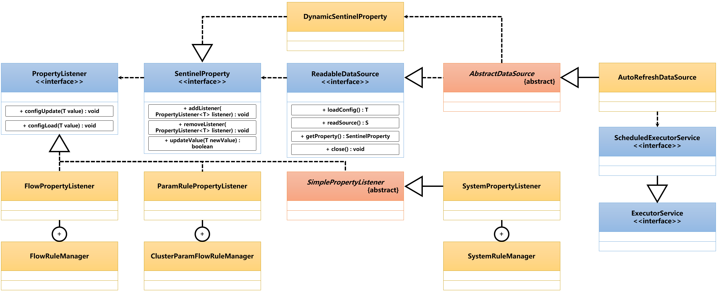
推模式更新
推模式在实现数据更新时，主要依靠的是PropertyListener属性监听接口实现的，在该接口中定义了配置更新的处理方法，并且限流规则管理类中都提供有该接口的实现子类，这样每当指定的规则配置项发生改变时，程序都可以及时获取到最新的配置项。推模式需要特定的数据终端支持，考虑到服务整合的稳定性与产品的配套性，所以在规则持久化存储时本书将以Nacos作为存储终端。

Slide 58
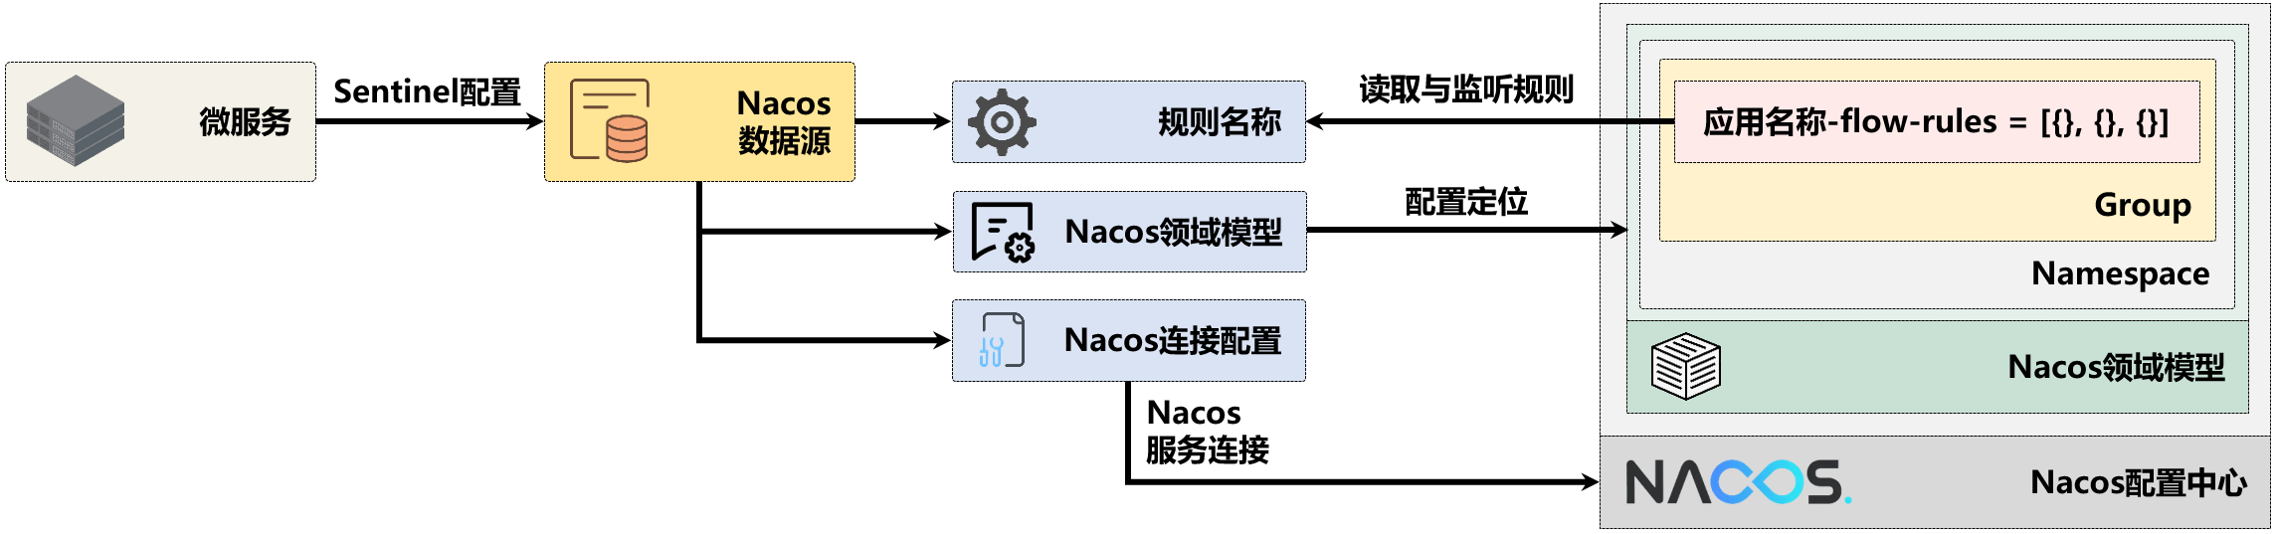
持久化流控规则
持久化Sentinel流控规则，可以直接基于Nacos配置项进行管理，开发者只要在微服务项目中引入相关的DataSource配置依赖，而后通过application.yml配置好所要使用的Nacos服务器的地址、领域模型以及数据ID（配置项），即可实现配置的读取与更新监听的实现

Slide 59
集群主机配置
No. | 主机名称 | IP地址 | 服务进程 | 描述
1 | sentinel-server | 192.168.190.168 | Sentinel | Sentinel防护组件
2 | sentinel-nacos-server | 192.168.190.169 | Nacos、MySQL | Sentinel持久化规则存储、无安全认证
3 | nacos-server | 192.168.190.158 | Nacos | 微服务注册与发现服务
4 | nacos-mysql | 192.168.190.159 | MySQL | 提供Nacos-Server配置存储
5 | provider-dept-8001 | 127.0.0.1 | SpringCloud、MySQL | 微服务提供者与对应数据库
6 | provider-dept-8002 | 127.0.0.1 | SpringCloud、MySQL | 微服务提供者与对应数据库
7 | provider-dept-8003 | 127.0.0.1 | SpringCloud、MySQL | 微服务提供者与对应数据库
8 | consumer-springboot-80 | 127.0.0.1 | SpringCloud | 微服务消费者

Slide 60
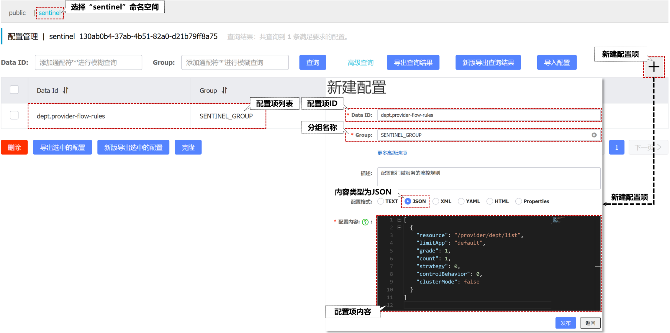
创建新的配置项
在sentinel命名空间下创建一个新的配置项，配置项的名称为“dept.provider-flow-rules”（其中“dept.provider”是微服务应用名称，后面为规则类型），分组名称为“SENTINEL_GROUP”
[ ➔ 数组定义，此处可以配置若干个流控规则 { ➔ 流控配置项 "resource": "/provider/dept/list", ➔ 限制资源名称 "limitApp": "default", ➔ 来源应用 "grade": 1, ➔ 阈值类型（0：线程数、1：QPS） "count": 1, ➔ 单机阈值定义 "strategy": 0, ➔ 流控模式（0：直接、1：关联、2：链路） "controlBehavior": 0, ➔ 流控效果（0：快速失败、1：WarmUp、2：队列） "clusterMode": false ➔ 采用非集群模式 }]

Slide 61
build.gradle配置
project('provider-dept-8003') { // 子模块 dependencies { // 重复依赖，略... implementation('com.alibaba.csp:sentinel-datasource-nacos:1.8.1') } }

Slide 62
application.yml配置
spring: # Spring配置 application: # 应用配置 name: dept.provider # 应用名称 cloud: # SpringCloud配置 sentinel: # Sentinel配置 transport: # 通讯配置 port: 8719 # Sentinel通讯端口 dashboard: sentinel-server:8888 # Sentinel控制面板 eager: true datasource: # 数据源配置 flow-datasource: # 自定义数据源名称 nacos: # Nacos存储 server-addr: sentinel-nacos-server:8848 # 服务地址 data-id: ${spring.application.name}-flow-rules # 限流规则 group-id: SENTINEL_GROUP # 分组ID namespace: 130ab0b4-37ab-4b51-82a0-d21b79ff8a75 # 命名空间ID data-type: json # 配置类型 rule_type: flow # 规则类型

Slide 63
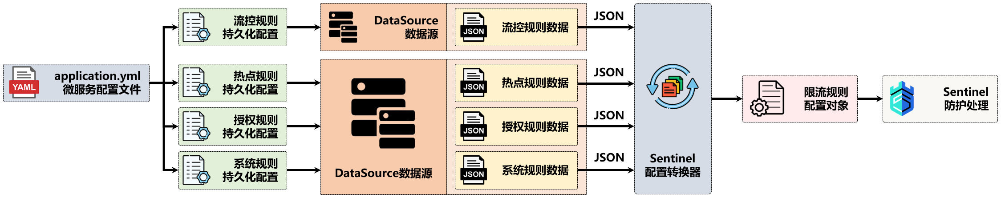
限流规则转换处理
限流规则持久化的本质在于将一个限流的配置项以JSON结构进行定义，这样在微服务启动时就可以根据指定的数据源配置来获取到相关的解析规则，将其解析后转换为Sentinel可以使用的配置

Slide 64
SentinelAutoConfiguration核心源代码
package com.alibaba.cloud.sentinel.custom; @Configuration(proxyBeanMethods = false) @ConditionalOnProperty(name = "spring.cloud.sentinel.enabled", matchIfMissing = true) @EnableConfigurationProperties(SentinelProperties.class) public class SentinelAutoConfiguration { @Value("${project.name:${spring.application.name:}}") private String projectName; // 应用名称 @Autowired private SentinelProperties properties; // Sentinel配置属性 @ConditionalOnClass(ObjectMapper.class) @Configuration(proxyBeanMethods = false) protected static class SentinelConverterConfiguration { // Sentinel转换配置 @Configuration(proxyBeanMethods = false) protected static class SentinelJsonConfiguration { private ObjectMapper objectMapper = new ObjectMapper(); public SentinelJsonConfiguration() { objectMapper.configure(DeserializationFeature.FAIL_ON_UNKNOWN_PROPERTIES, false); } @Bean("sentinel-json-flow-converter") public JsonConverter jsonFlowConverter() { // 流控规则转换 return new JsonConverter(objectMapper, FlowRule.class); } @Bean("sentinel-json-degrade-converter") public JsonConverter jsonDegradeConverter() { // 降级规则转换 return new JsonConverter(objectMapper, DegradeRule.class); } @Bean("sentinel-json-system-converter") public JsonConverter jsonSystemConverter() { // 系统规则转换 return new JsonConverter(objectMapper, SystemRule.class); } @Bean("sentinel-json-authority-converter") public JsonConverter jsonAuthorityConverter() { // 授权规则转换 return new JsonConverter(objectMapper, AuthorityRule.class); } @Bean("sentinel-json-param-flow-converter") public JsonConverter jsonParamFlowConverter() { // 热点规则转换 return new JsonConverter(objectMapper, ParamFlowRule.class); } } } }

Slide 65
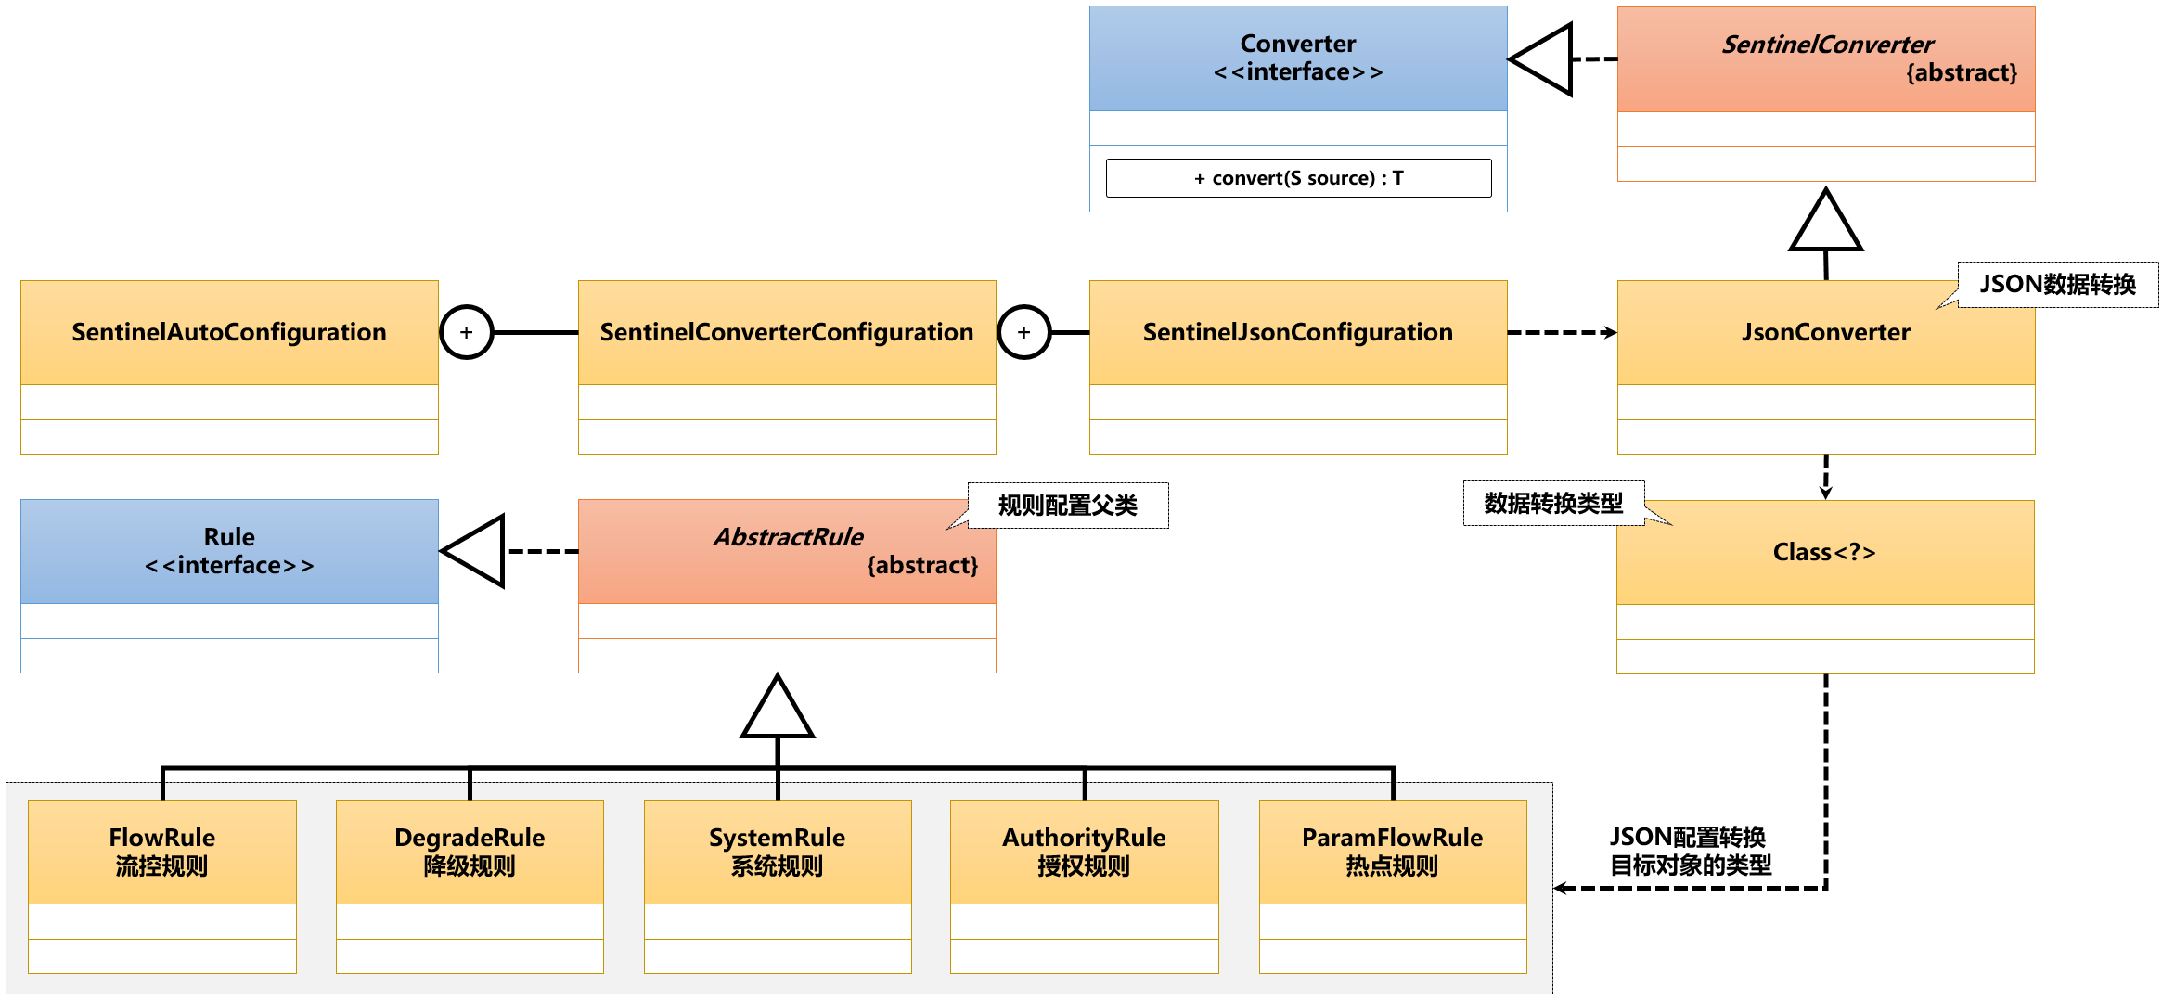
SentinelAutoConfiguration核心关联结构

Slide 66
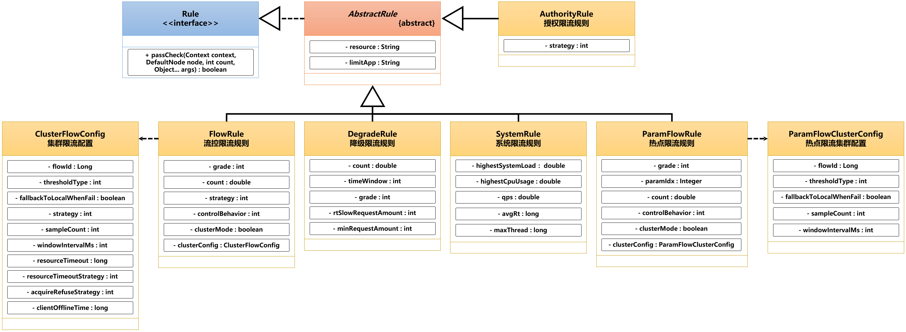
Sentinel限流规则配置

Slide 67
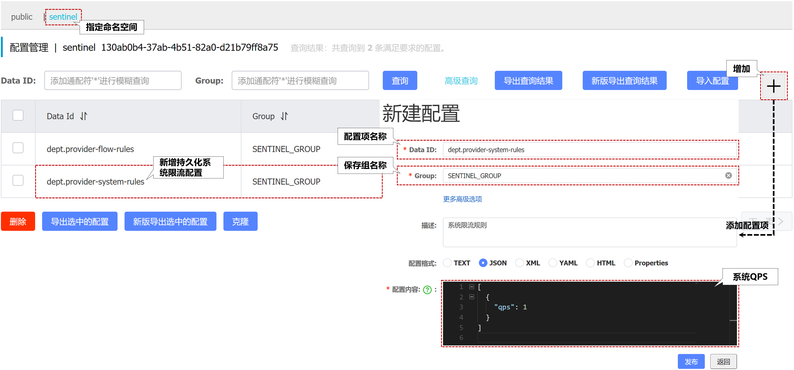
添加系统规则配置项

Slide 68
application.yml配置
spring: # Spring配置 cloud: # SpringCloud配置 sentinel: # Sentinel配置 datasource: # 数据源配置 flow-datasource: # 自定义数据源名称 nacos: # Nacos存储 … : … # 流控规则配置，略 system-datasource: # 自定义数据源名称 nacos: # Nacos存储 server-addr: sentinel-nacos-server:8848 # 服务地址 data-id: ${spring.application.name}-system-rules # 限流规则 group-id: SENTINEL_GROUP # 分组ID namespace: 130ab0b4-37ab-4b51-82a0-d21b79ff8a75 # 命名空间ID data-type: json # 配置类型 rule_type: system # 规则类型

Slide 69
application.properties
nacos.address=sentinel-nacos-server:8848 # Nacos服务地址 nacos.namespace=130ab0b4-37ab-4b51-82a0-d21b79ff8a75# 命名空间ID nacos.clusterName=SentinelCluster # 集群名称

Slide 70
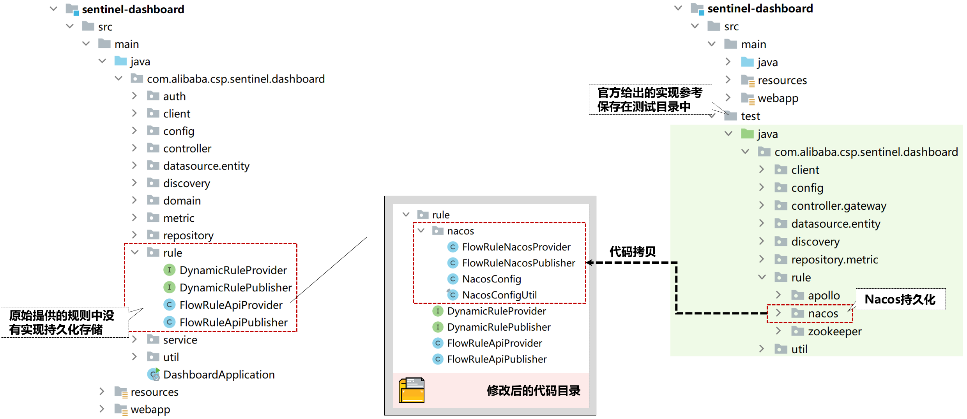
sentinel-datasource-nacos依赖范围
<dependency> <groupId>com.alibaba.csp</groupId> <artifactId>sentinel-datasource-nacos</artifactId> <!-- Nacos数据源依赖 --> <scope>test</scope> <!-- 删除掉此依赖范围 --> </dependency>

Slide 71
NacosConfig配置类
package com.alibaba.csp.sentinel.dashboard.rule.nacos; @Configuration public class NacosConfig { @Value("${nacos.address}") // application.properties配置项 private String address; // Nacos服务地址 @Value("${nacos.namespace}") // application.properties配置项 private String namespace; // Nacos命名空间 @Value("${nacos.clusterName}") // application.properties配置项 private String clusterName; // Nacos集群名称 @Bean public Converter<List<FlowRuleEntity>, String> flowRuleEntityEncoder() { return JSON::toJSONString; } @Bean public Converter<String, List<FlowRuleEntity>> flowRuleEntityDecoder() { return s -> JSON.parseArray(s, FlowRuleEntity.class); } @Bean public ConfigService nacosConfigService() throws Exception { Properties properties = new Properties(); // Nacos属性 properties.put(PropertyKeyConst.SERVER_ADDR, this.address); // 服务地址 properties.put(PropertyKeyConst.NAMESPACE, this.namespace); // 命名空间 properties.put(PropertyKeyConst.CLUSTER_NAME, this.clusterName); // 集群名称 return ConfigFactory.createConfigService(properties); } }

Slide 72
FlowControllerV2程序类
程序原始代码： | package com.alibaba.csp.sentinel.dashboard.controller.v2; @RestController @RequestMapping(value = "/v2/flow") public class FlowControllerV2 { @Autowired @Qualifier("flowRuleDefaultProvider") // 【需修改】此为默认规则配置 private DynamicRuleProvider<List<FlowRuleEntity>> ruleProvider; @Autowired @Qualifier("flowRuleDefaultPublisher") // 【需修改】此为默认规则配置 private DynamicRulePublisher<List<FlowRuleEntity>> rulePublisher; }
更新后的代码： | package com.alibaba.csp.sentinel.dashboard.controller.v2; @RestController @RequestMapping(value = "/v2/flow") public class FlowControllerV2 { @Autowired @Qualifier("flowRuleNacosProvider") // 替换注入Bean实例 private DynamicRuleProvider<List<FlowRuleEntity>> ruleProvider; @Autowired @Qualifier("flowRuleNacosPublisher") // 替换注入Bean实例 private DynamicRulePublisher<List<FlowRuleEntity>> rulePublisher; }

Slide 73
sidebar.htm页面文件
<!-- 取消掉此代码之前的注释，通过此菜单配置的流控规则可以自动在Nacos中持久化保存 --> <li ui-sref-active="active" ng-if="entry.appType==0"> <a ui-sref="dashboard.flow({app: entry.app})"> <i class="glyphicon glyphicon-filter"></i>&nbsp;&nbsp;流控规则 V1</a> </li>

Slide 74
打包与启动
项目打包：mvn clean package -DskipTests
项目启动：
java -Dserver.port=8888 -Dproject.name=sentinel-dashboard -Dcsp.sentinel.dashboard.server=localhost:8888 \
-Dsentinel.dashboard.auth.username=muyan -Dsentinel.dashboard.auth.password=yootk \
-jar /usr/local/src/sentinel-dashboard.jar >/usr/local/src/sentinel_new.log 2>&1 &

Slide 75
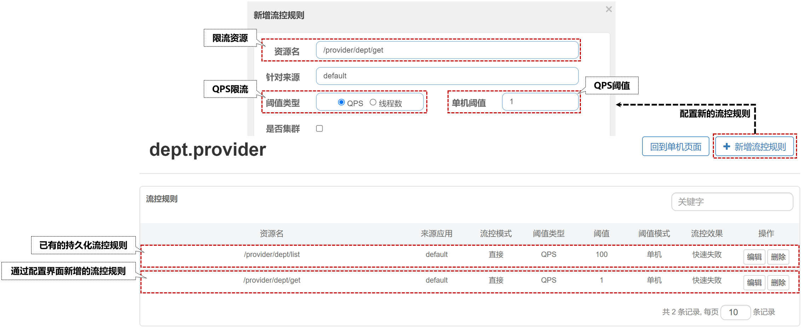
新增持久化流控规则

Slide 76
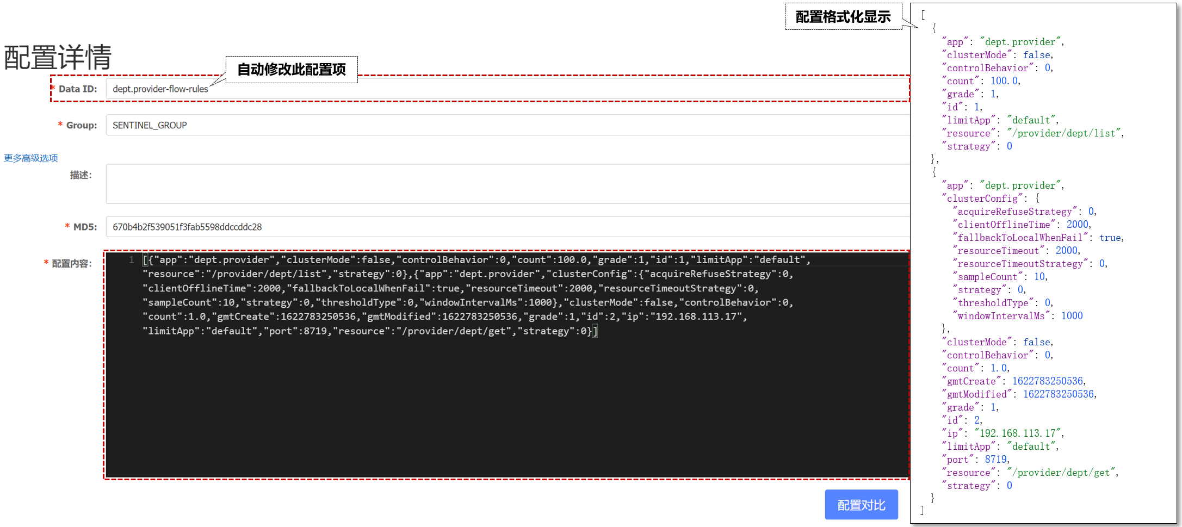
SentinelNacos配置查看

Slide 77

手机扫码 —— 随时关注我们
我们将持续进行各类编程技术的课程直播，如果你想第一时间收到我们的课程直播信息，可以拿出手机，通过不同平台APP扫码关注。

Slide 78


Slide 79
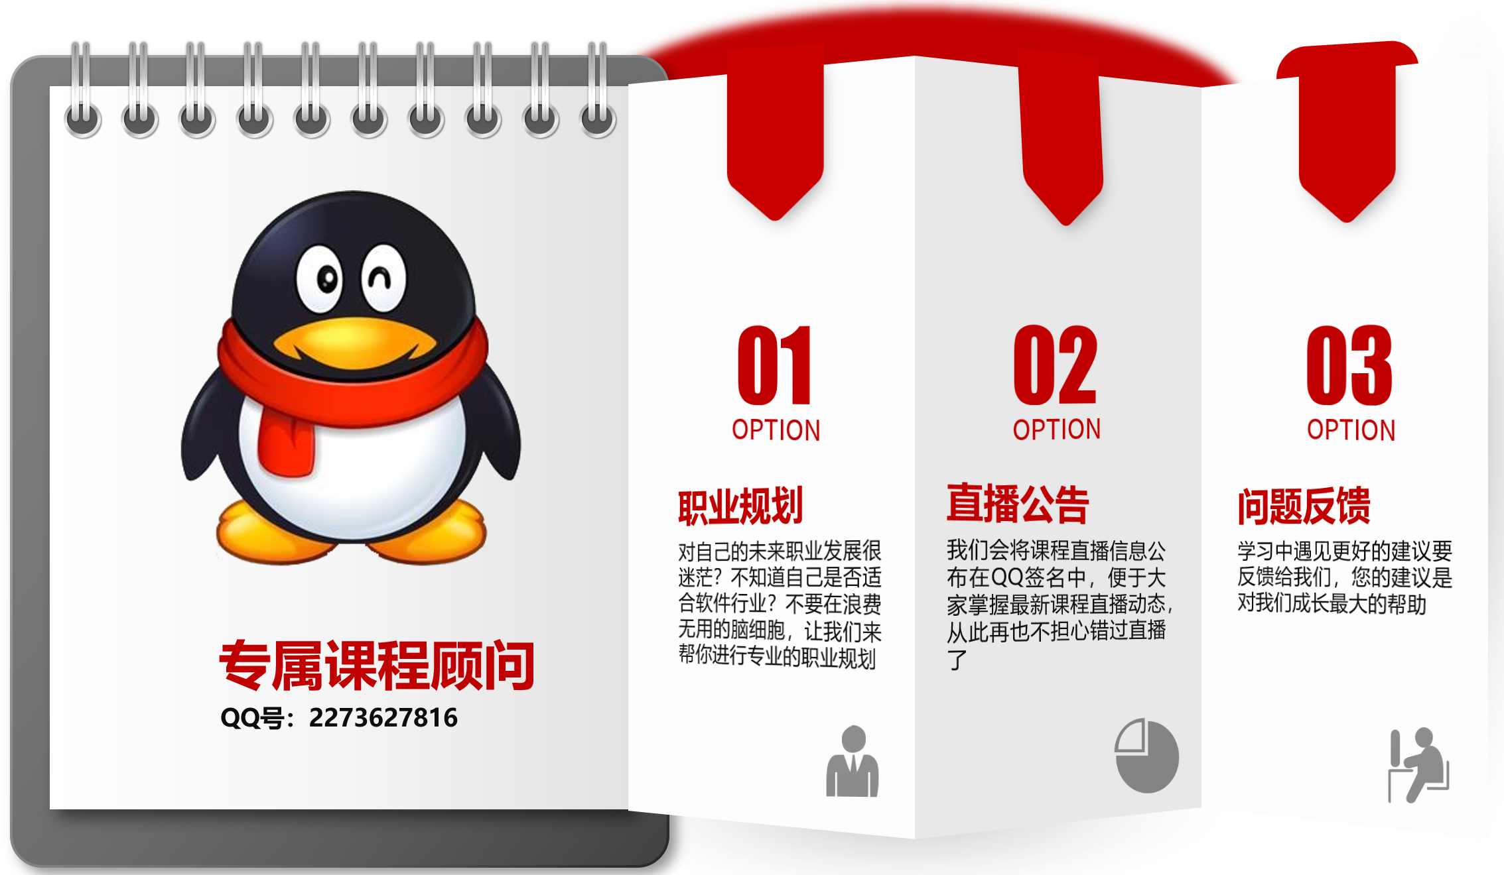

Slide 80

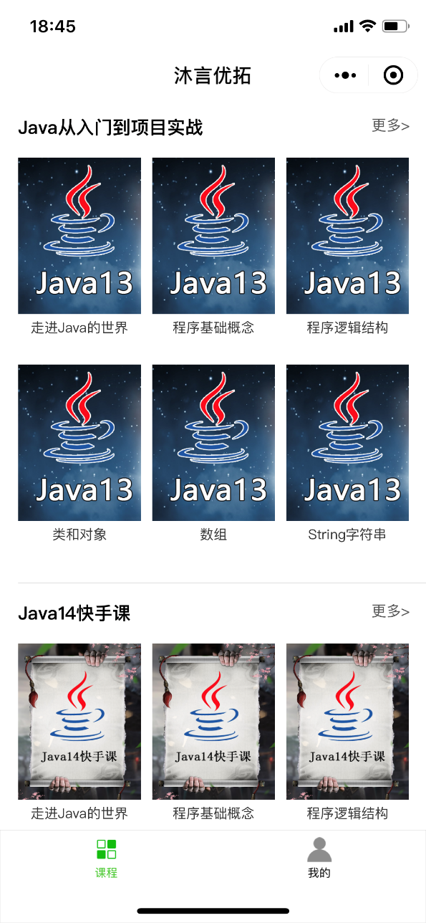

技术学习小程序
打开微信添加“沐言优拓”小程序，里面有免费的各类编程资源，通过手机直接学习。
李
兴
华

